Slide 1
컴퓨터 보안

Slide 2
해킹, 크래킹
해커 종류
해킹의 목적

Slide 3
해킹,
크래킹
해킹
전자회로나 컴퓨터의 하드웨어, 소프트웨어, 네트워크, 웹 사이트 등 각종 정보 체계가 본래의 설계자나 관리자, 운영자가 의도하지 않은 동작을 일으키도록 하거나 체계 내에서 주어진 권한 이상으로 정보를 열람, 복제, 변경 가능하게 하는 행위를 광범위하게 이르는 말
Notes:
이 정의에 따르면 해킹이란 행위는 불법적이고 범죄 행위라는 의미가 내포되어 있는 것 같다
하지만 초기의 해킹은 불법, 범죄와는 거리가 먼 단어였고 개인의 지적 호기심 충족인 경우가 대부분
그러다가 특정 부류의 해커가 악의적인 목적으로 시스템에 침입, 정보를 훔침, 시스템 파괴하는 행위를 함
이와 같이 불법적이고 악의적인 목적을 가진 해킹을 크래킹, 사람을 크래커

Slide 4
해킹,
크래킹
화이트 햇
화이트 해커로 부름. 선의의 목적을 가지고 해킹을 하는 사람들. 보안 전문가로도 불림.
기업에 고용 되어 시스템의 취약점을 찾아내기 위해 해킹을 시도
블랙 햇
악의적인 목적을 가지고 해킹을 하는 사람들, 크래커들을 의미함. 기업의 정보나 개인의 정보를 탈취하기 위해 시스템에 침입, 악성코드를 유포하여 시스템을 파괴, 상용 소프트웨어를 변조하여 대중에 유포

Slide 5
해킹,
크래킹
그레이 햇
음지에서 활동하는 화이트 해커. 선의의 목적을 가지고 허가없이 타인의 시스템에 침입.
침입한 후에는 해악을 끼치는 행위를 하지 않고 보안 취약점을 고쳐주고 나가기도 함.
흔적을 잘 지워서 침입했는지 안 했는지를 모르는 경우가 대부분.
스크립트 키디
스키디 라고 불리며, 특별한 해킹 기술을 가지고 있지 않으며 해커들이 만들고 공유한 해킹 도구를 이용하여 타인의 시스템에 해악을 끼치는 사람들.
해커도 크래커도 아니며, 악의적인 프로그램을 활용하여 불법적인 행위를 저지르는 사람들이라서 해커들 조차도 경멸하는 대상

Slide 6
해킹,
크래킹
해커들이 해킹으로 인해 얻고자 하는 목적들
소프트웨어/정보/시스템 취약점 점검을 통한 보안 강화
소프트웨어 불법 사용 및 배포
시스템 탈취 및 통제
서비스 방해
중요 정보 탈취
시스템 훼손 및 파괴
이런 목적을 가진 해커들을
공격자 라고 명명.
Notes:
이러한 목적을 얻기 휘한 방법으로써 해킹의 유형을 분류해보고, 간략하게 소개
앞으로 이런 목적을 가진 해커들을 공격자

Slide 7
해킹 유형
소프트웨어 크래킹
시스템 해킹
네트워크 해킹

Slide 8
해킹 유형 :
소프트웨어 크래킹
소프트웨어에는 무료인 프리웨어, 일정 기간 맛보기로 쓰는 쉐어웨어, 비용을 지불하고 사용하는 상용 소프트웨어가 있다.
돈 주고 정식으로 구매한 소프트웨어 = 정품 소프트웨어
라이선스 키가 필요 !!
라이선스 키가 필요 없는 소프트웨어, 라이선스 키를
생성할 수 있는 도구를 얼마든지 구할 수 있다 ??

Slide 9
해킹 유형 :
소프트웨어 크래킹
소프트웨어 크래킹이란 ?
소프트웨어 개발사의 동의를 구하지 않고 소프트웨어를 무단으로 수정하여 라이선스 키 입력 등과 같은 기능들을 제거하거나 특정한 기능을 추가하는 행위
프로그램 디버거를 이용하여 소프트웨어 바이너리 데이터를 수정하여 크래킹 !
소프트웨어 크래커들은 소프트웨어 개발사가 소프트웨어 보호를 위해 구현한 특정 로직을 회피하거나 건너 뛰도록 바이너리를 수정. 이런 일련의 과정을 리버스 엔지니어링 이라 부른다.

Slide 10
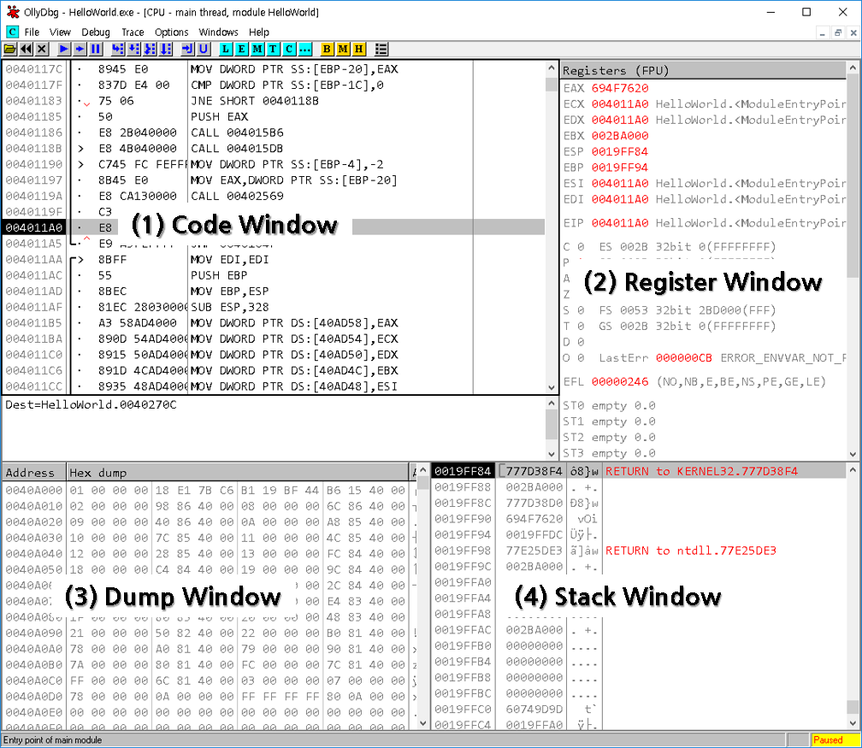
해킹 유형 :
소프트웨어 크래킹
올리 디버거를 이용한 리버스 엔지니어링

Slide 11
해킹 유형 :
시스템 해킹
시스템 해킹이란?
대상 시스템에 직접 침입하여 행해지는 해킹. 네트워크 해킹과 함께 이루어지는 것이 일반적이다.
시스템 탈취 : 컴퓨터 시스템의 관리자 권한을 획득 => 시스템 제어, 중요 핵심 정보를 빼옴
시스템 파괴 : 빼 오는 것은 물론이고 정보를 삭제, 하드웨어를 파괴
시스템 해킹에 있어서 가장 중요한 관리자(루트) 권한 획득은 루트 계정의 패스워드를 알아내거나 무력화 시키는 것이 핵심

Slide 12
해킹 유형 :
시스템 해킹
시스템 해킹에 자주 사용되는 해킹 기법들
패스워드 크래킹
버퍼 오버플로우
리버스 엔지니어링
레이스 컨디션
포맷 스트링
SQL 주입
백도어
악성코드
이러한 해킹 기법들을 활용하여 공격자들이
시스템을 해킹하는 일반적인 절차는 다음과 같다 =>

Slide 13
해킹 유형 :
시스템 해킹
1단계 – 터미널 준비
대상 시스템에 원격으로 접속할 수있는 터미널을 준비.
해킹 대상이 윈도우인 경우 Cygwin 을 많이 사용.
유닉스, 리눅스 계열의 경우 Putty 등과 같은 터미널 프로그램을 많이 사용.
2단계 – 자신의 컴퓨터 안전성 확보
공격자 본인의 컴퓨터를 안전하게 만듬.
시스템을 공격할 때 공격자 자신의 컴퓨터나 네트워크도 공격당할 수 있고 추적당할 수 있으므로 이에 대한 대비책을 미리 마련.

Slide 14
해킹 유형 :
시스템 해킹
3단계 – 해킹 대상 테스트
해킹 대상 시스템을 면밀하게 테스트.
예를 들어, 해킹 대상에 ping 으로 대상 시스템이 어떻게 응답하는지 알아보는 것도 한 방법.
4단계 – 해킹 대상 OS 확인
네트워크 mapper 프로그램인 Nmap을 이용하여 시스템의 포트를 스캔.
Nmap 은 시스템이 오픈하고 있는 포트를 보여주며 사용하고 있는 방화벽과 라우터의 종류에 대해서도 알려주며 시스템의 OS도 알려줌.
공격자들은 이러한 정보를 바탕으로 대상 시스템을 어떻게 해킹할 것인지 계획을 세움

Slide 15
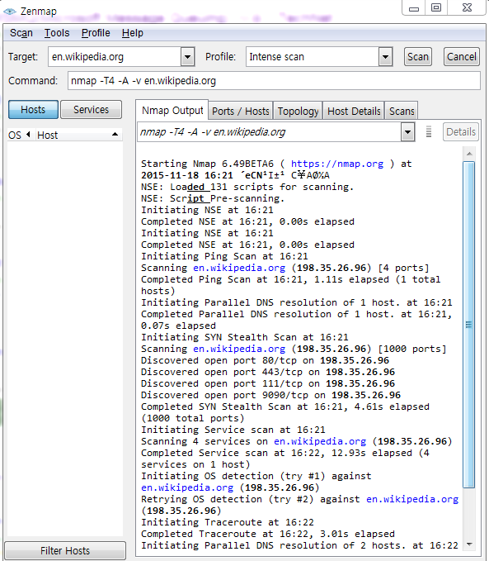
해킹 유형 :
시스템 해킹
Nmap 을 이용한 대상 시스템 스캔

Slide 16
해킹 유형 :
5단계 – 침입 경로 탐색
시스템 해킹
FTP 를 위한 21번 포트, HTTP 를 위한 80포트는 대체로 보안이 잘 되어 있음.
따라서 telnet 이나 다른 TCP, UDP 포트로 접근을 시도.
SSH 서비스가 동작 중이면 22번 포트가 열려 있으므로 이를 통해 패스워드 크래킹 기법 으로 침입
6단계 – 패스워드 또는 인증 프로세스 크래킹
무차별 대입 공격, 사전 대입 공격 등을 활용해 패스워드를 알아냄. 무차별 대입 공격은 매우 긴 시간이 걸림. 그래서 공격자들은 보다 빠른 컴퓨팅 파워를 확보하기위해 그래픽 카드의 GPU를 부가적으로 사용. 만약 패스워드의 해시 값을 알고 있으면 레인보우 테이블을 활용.
패스워드 크래킹 시도 시 원격으로 대상 시스템에 접속하는 것은 발각될 확률이 높고 시간도 오래 걸림.

Slide 17
해킹 유형 :
7단계 – 루트 권한 획득
시스템 해킹
시스템을 완전히 장악하기 위해서는 관리자(루트) 권한이 필요.
공격자들이 루트 권한을 획득하기 위해 자주 사용하는 기법은 버퍼 오버플로우다. 공격자들은 이를 이용하여 그들이 심어 놓은 특정 코드를 실행하게 한다. 그래서 보안 취약점이 있는 프로그램을 찾아서 이 프로그램을 공략한다.
8단계 – 백도어 만들기
이제 시스템을 완전히 장악하여 제어권을 확보하였고, 나중에 다시 손쉽게 침입할 수 있도록 비밀 통로를 만든다. 이를 위해 보통 SSH 서버와 같은 중요 서비스에 백도어를 심어둠. 만약 대상 시스템이 업그레이드 되는 경우 백도어가 제거될 수 있기 때문에 컴파일러에 심기도 함.
9단계 – 침입 흔적 지우기
침입 사실을 알게 되면 곧바로 보안조치를 하게 될 것이므로 공격자들은 침입 흔적을 깨끗하게 지움.

Slide 18
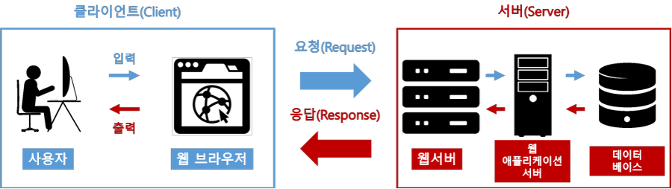
해킹 유형 :
시스템 해킹
우리가 가장 자주 접하는 시스템 : 웹 서버
인터넷을 한다는 것은 웹 브라우저로 원격에 있는 웹 서버에 원하는 서비스를 요청하고, 웹 서버가 적절한 처리 후 웹 브라우저로 응답하여 그 결과를 보는 반복적인 행위

Slide 19
해킹 유형 :
웹 서버와 연결된 데이터베이스 서버에는 우리들의 중요한 개인정보들이 저장되어 있음.
웹 서버의 이런 대중성 때문에 공격자들은 웹 서버를 해킹하려고 함.
시스템 해킹
웹 서버 해킹 유형
예) 어나니머스 들은 자신들의 주장을 펼치거나 특정 단체, 기관에 불만을 표출하기 위해 해당 단체의 웹 서버를 해킹 !
디렉터리 이동 공격
웹 서버에 구현된 웹 어플리케이션의 취약점을 이용하여 공개 도메인에 나타나지 않은 비인가 파일이나 폴더에 접근하여 중요 정보를 탈취하는 방법 ../ 를 이용한다고 해서 Dot Dot slash 공격이라고 부름.
서비스 거부 공격 (DoS)
웹 서버를 폭주시켜 다른 사람들이 이 웹 서버가 제공하는 서비스를 이용하지 못하게 하는 방법

Slide 20
해킹 유형 :
스니핑
시스템 해킹
네트워크 상에서 암호화 되지 않은 정보를 가로챈 다음, 이 정보를 활용하여 접근 권한이 없는 웹 서버에 접근하는 방법.
피싱
불특정 다수에게 이메일을 발송하여 위장된 웹 사이트로 접속하도록 한 후, 각종 개인 정보를 탈취
파밍
DNS를 탈취하거나 DNS, 프록시 서버 주소를 변조하여 특정 사이트로 접속하는 사용자들을 진짜 사이트로 오인할 수 있는 가짜 사이트로 유인한 후 각종 개인 정보를 탈취
웹 사이트 훼손
웹 서버에 침입하여 루트 권한을 획득한 뒤 웹 사이트의 내용을 공격자가 원하는 내용으로 바꾸는 행위

Slide 21
해킹 유형 :
네트워크 해킹
네트워크 해킹이란?
네트워크 특성에 대한 이해를 바탕으로 행해지는 해킹 유형을 말하며, 시스템 해킹과 함께 이루어지는 것이 일반적임.
네트워크 해킹에 자주 사용되는 해킹 기법들
스캐닝 스니핑 스푸핑

Slide 22
해킹 유형 :
네트워크 해킹
시스템 해킹과 네트워크 해킹을 구분하는 이유
네트워크 해킹은 시스템에 직접 침투하지 않고 해킹이 수행되는 경우도 있음.
예를 들어 스니핑 이나 스푸핑, 서비스 거부와 같은 해킹 기법은 대상 시스템에 직접 침투하지 않고 네트워크 중간에서, 또는 클라이언트 단에서만 공격이 이루어질 수 있음.
무선 네트워크 크래킹이라는 것도 있는데 대표적으로 무선 LAN을 제공하는 AP 장치를 크래킹하는 와이파이 크래킹이나 블루투스 크래킹이 있다.

Slide 23
해킹 유형 :
네트워크 해킹
서버 시스템은 네트워크를 통해 수신된 요청에 대해 적절한 처리를 수행하고 그 결과를 네트워크를 통해 응답함.
서버는 하드웨어 자원이나 소프트웨어 성능에 따라 수용 가능한 처리 한계가 있음. 만약 수용 가능 이상의 요청이 들어오면 응답 처리가 급격하게 저하되고, 급기야 서버가 폭주하여 다운되는 현상이 발생함.
또한 대량의 요청 데이터는 네트워크 장치에도 부담을 줘서 서버 성능 저하와 별도로 네트워크 자체도 원활하지 못하게 된다.

Slide 24
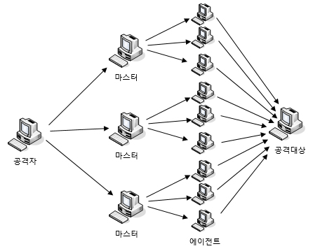
해킹 유형 :
네트워크 해킹
분산 서비스 거부(DDoS) 공격
서비스 거부 공격
대량의 요청이나 대량의 데이터를 시스템으로 전송하여 시스템의 성능 저하 및 네트워크를 마비시켜 다른 사람들이 서비스를 이용하지 못하게 하는 해킹 기법.
ICMP Flooding (인터넷 제어 프로토콜 홍수)
Teardrop Attack (눈물방울 공격)
P2P Attack (P2P 공격)
Permanent DoS Attack (영구 서비스 거부 공격)

Slide 25
해킹 유형 :
네트워크 해킹
컴퓨터 보안 분야에서 익스플로잇 이라는 단어는 컴퓨터 시스템에 이상 동작을 야기하는 시스템의 취약점이나 버그를 활용하는 소프트웨어, chunk 데이터, 명령들의 집합이다.
공격자는 APT를 위한 익스플로잇을 스크립트 형태 로 구성함. 이 스크립트가 대상 시스템에서 실행되면 공격자가 만들어 둔 악성코드를 대상 시스템으로 전송 받아 설치하게 됨.
웹 사이트 이용, 링크가 걸린 이메일
APT
(Advanced Persistent Threat)
APT 는 대상을 지정한 후, 공격자가 원하는 목적을 달성하기 위해 다양한 해킹 기법을 동원하여 충분한 시간을 가지고 지속적으로 서서히 공격하는 것이다.

Slide 26
해킹 유형 :
네트워크 해킹
제로데이 공격
대상 시스템 사용자는 익스플로잇이 설치되었는지 전혀 모르기 때문에 은밀성이 보장됨.
APT는 알려지지 않은 취약점을 이용하므로 서비스 거부 공격에 비해 훨씬 고난도의 해킹 기법이 요구됨.
익스플로잇은 시스템에서 새롭게 발견한 취약점을 이용하여 공격하는 경우가 많음.
아직 대응 및 예방책이 마련되기 전이므로 시스템에 유입되면 백신이나 보안 프로그램으로 막기 어려움.

Slide 27
해킹 기법
암호 공격
키로깅
버퍼 오버플로우
스니핑
스푸핑
악성코드
코드주입

Slide 28
해킹 기법 :
암호 공격
암호 공격이란?
암호키 없이 암호화 된 정보를 해독, 패스워드 크래킹
암호문 단독 공격
공격자가 암호문만 가지고 있음. 공격자 입장에서 가장 어려움.
무차별 대입 공격, 빈도수 분석이나 문장의 특성 등을 추정하여 해독
알려진 평문 공격
공격자가 일정 부분의 평문(크립)과 이에 대응하는 암호문을 가지고 있음.
Notes:
앞에서 설명한 해킹 유형이 종류를 구분해 놓은 것이라면 해킹 기법은 공격자들이 실제로 적용하는 테크닉
다양한 해킹 기법들을 조합하여 대상을 공격함으로써 목적을 달성

Slide 29
해킹 기법 :
암호 공격
선택 평문 공격
공격자가 암호화 프로그램에 접근해서 선택한 평문의 암호문 확보가 가능한 상황
공격자가 가장 선호하는 공격 임. 암호문이 이 공격에서 안전하다면 가장 이상적.
현재 AES, 3DES, RSA 등 대부분의 암호화 알고리즘이 공개되어 있다.
선택 암호문 공격
공격자가 복호화 프로그램에 접근해서 많은 수의 암호문에 대해 평문으로 가지고 있는 상태에서 공격하는 유형.
Notes:
앞에서 설명한 해킹 유형이 종류를 구분해 놓은 것이라면 해킹 기법은 공격자들이 실제로 적용하는 테크닉
다양한 해킹 기법들을 조합하여 대상을 공격함으로써 목적을 달성

Slide 30
해킹 기법 :
키로깅
키로깅이란?
사용자가 입력한 키보드 정보를 직접 가로채는 방법.
트로이 목마와 같은 악성코드나 루트킷 등과 같은 불법적인 프로그램에 키로깅 로직을 심어 키보드 정보를 훔침. 키로깅을 수행하는 프로그램은 매우 간단하게 작성할 수 있지만 발각되지 않게 설치하는 것이 어려운 작업이며, 은밀하게 설치했다고 해도 데이터를 전송 받을 IP 등을 숨기면서 추적을 회피하는 것이 까다로움.
트로이 목마는 관리자가 실행시키기를 기다려서, 자신이 원하는 명령이 실행되도록 만들어둔 파일.
루트킷은 이미 루트를 딴 해커가 자신이 침입, 변경한 사실을 감추기 위해서 변조한 것.
ps, ls, tree, find 등 을 변경해서 자신이 만든 파일이 검출되지 않도록 함.
Notes:
트로이 목마 :

Slide 31
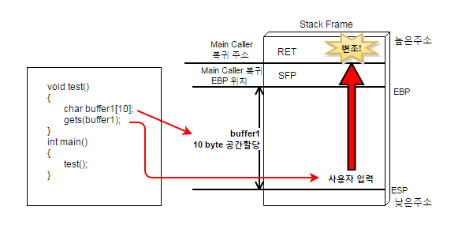
해킹 기법 :
버퍼 오버플로우
버퍼 오버플로우란?
메모리에 할당된 버퍼가 넘쳐서 프로그램이 오류를 일으키는 결함.
Notes:
트로이 목마 :

Slide 32
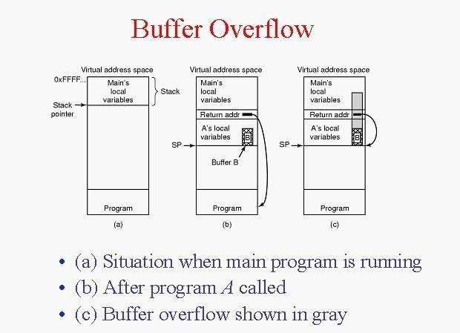
해킹 기법 :
버퍼 오버플로우
원래의 복귀 주소를 넘친 버퍼로 채워버려서 공격자가 원하는 주소로 복귀하게 함.
Notes:
트로이 목마 :

Slide 33
해킹 기법 :
스니핑
스니핑이란?
스니핑(Sniffing) 의 사전적 의미는 ‘냄새를 맡기 위해 코를 킁킁거리는’ 이라는 뜻이다.
네트워크를 돌아다니는 패킷을 중간에서 가로챈 후 분석하여 중요한 정보를 획득하는 방법.
스니핑을 수행하는 프로그램을 패킷 스니퍼 라고 부르는데 이는 다음과 같이 구분한다.
대상 시스템을 해킹하여 시스템 내부에 프로그램을 설치하여 스니핑
대상 시스템과 인트라넷으로 연결된 다른 시스템에 프로그램 설치 후 스니핑
라우터, 스위치와 같은 네트워크 장비를 해킹하여 프로그램 설치 후 스니핑
Notes:
트로이 목마 :

Slide 34
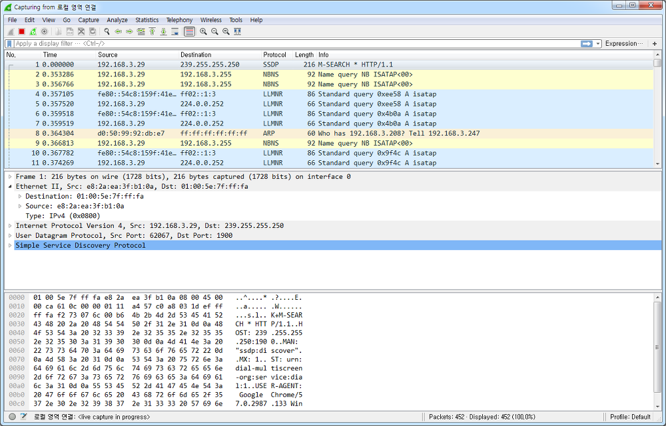
해킹 기법 :
스니핑
패킷 리스트
디테일한 패킷 분석
가공되지 않은 실제 패킷 모습
Notes:
트로이 목마 :

Slide 35
해킹 기법 :
스푸핑
스푸핑이란?
스푸핑(Spoofing) 은 ‘속이기’ 라는 뜻으로 네트워크에서 가짜인데 진짜인 것으로 속여서 원하는 정보를 가로채는 해킹 기법.
스푸핑은 MAC 주소, IP 주소, 포트 등과 같이 네트워크 통신과 관련된 모든 것을 속이기 대상으로 할 수 있음.
Notes:
트로이 목마 :

Slide 36
해킹 기법 :
스푸핑
IP 스푸핑
공격자의 IP 를 속여 네트워크에 접속하는 해킹 기법. (신분 위조)
다수의 시스템의 IP 를 속여 요청하여 일시에 응답하도록 하면 공격 대상 시스템이 부하가 걸림.
ARP 스푸핑
ARP 는 네트워크에서 IP 주소와 MAC 주소를 상호 변환시키는데 사용되는 프로토콜.
ARP 스푸핑은 ARP 를 사용하는 LAN 환경에서만 활용이 가능한 방법이며, MAC 주소를 속여서 원래 목적지 컴퓨터로 가야 할 네트워크 패킷을 공격자의 컴퓨터로 전송시켜 핵심 정보를 획득하는 기법.
Notes:
트로이 목마 :

Slide 37
해킹 기법 :
스푸핑
DNS 스푸핑
DNS 서버를 장악하여 공격자가 설정한 IP 주소를 사용자의 컴퓨터로 DNS 응답하게 되면 사용자의 컴퓨터는 엉뚱한 사이트로 연결된다.
DNS 는 IP 주소를 쉬운 문자로 된 주소로 이용할 수 있도록 해주는 시스템.
www.naver.com 와 같은 주소도 원래는 123.234.543.345 와 같은 IP 주소이다.
수많은 주소들을 가지고 있는 DNS 서버에 www.naver.com 와 같은 문자로 된 도메인 주소를 물어보면 이에 해당하는 IP 주소를 리턴해준다.
Notes:
트로이 목마 :

Slide 38
해킹 기법 :
악성코드
컴퓨터 바이러스
실행 가능한 프로그램에 숨어서 전파되는 악성코드. 스스로를 복제하여 컴퓨터를 감염시킴.
웜
웜은 독자적으로 실행되며 스스로 복제하여 컴퓨터를 감염시킴.
컴퓨터 바이러스는 파일을 감염, 웜은 네트워크 대역폭을 잠식하고 손상시킴.
트로이 목마
겉으로 보기에는 정상적인 프로그램이나 안에 악성 루틴이 숨어 있음. 자기 복제 능력은 없음.
스파이웨어
보통 인터넷 브라우저인 IE의 ActiveX 취약점을 이용해 동의 없이 설치됨.
애드웨어, 가짜 백신 프로그램, 자동으로 팝업 창을 띄우는 하이재커
Notes:
트로이 목마 :

Slide 39
해킹 기법 :
백도어
백도어란 ?
컴퓨터 시스템에 접근하려면 아이디 비밀번호로 인증을 해야함.
백도어는 ‘뒷문’ 으로 시스템이 요구하는 인증절차 없이, 몰래 숨어 동작하면서 공격자가 언제든지 시스템에 접근할 수 있는 특별한 방법을 제공하는 프로그램.
Notes:
트로이 목마 :

Slide 40
해킹 기법 :
코드 주입
코드 주입이란?
공격자들은 취약점이 있는 프로그램에 코드를 주입시켜 공격자들이 의도한 대로 실행하게 함.
엉뚱한 데이터를 어플리케이션으로 전달함으로써 잘못된 처리를 유도하면서 발생함.
특히 프로그램에서 SQL, LDAP, NoSQL 쿼리나 OS 명령어의 잘못된 처리로 인한 취약점이 발견됨.
코드 주입을 통한 대표적인 해킹 기법에는 SQL 주입과 HTML 스크립트 주입이 있다.
Notes:
트로이 목마 :

Slide 41
해킹 기법 :
코드 주입
SQL 주입
SQL 주입은 공격자가 응용 프로그램의 취약점을 활용하여 대상 시스템의 데이터베이스를 읽고 수정하기 위한 목적으로 SQL 문법을 이용하는 것을 말함.
예를 들어, 어떤 사이트에서 구동되는 인증 프로그램에 다음과 같이 작성된 인증 처리 함수가 있다고 가정해보자.
def auth(id, passwd) :
sql = “SELECT * FROM USER WHERE userid=‘%s’ AND passwd=‘%s’;” %(id, passwd)
Notes:
트로이 목마 :

Slide 42
해킹 기법 :
코드 주입
아이디
admin
로그인
비밀번호
*********
사용자가 아이디와 패스워드로 각각 ‘admin’ ‘123456789’ 를 입력하고 로그인 버튼을 누르면 웹 서버에서 동작하는 인증 프로그램의 auth 함수의 매개변수로 전달하여 다음과 같은 쿼리를 만듬.
SELECT * FROM USER WHERE userid=‘admin’ AND passwd=‘123456789’
USER 테이블에서 userid 가 ‘admin’ 이고 passwd 가 ‘123456789’ 와 일치하는 모든 아이템을 가져오라는 의미이다. 만약 WHERE 이후의 구문이 거짓이면 아무 데이터도 반환되지 않음. 인증 실패.
Notes:
트로이 목마 :

Slide 43
해킹 기법 :
코드 주입
-- 다음에는 공백이 있음.
아이디
‘OR ‘1’ = ‘1’; --
로그인
비밀번호
SELECT * FROM USER WHERE userid=‘’ OR ‘1’=‘1’; -- ‘AND passwd=‘’;
SQL 쿼리에서 - - 은 주석을 나타내는 표시이다. 때문에 뒷부분은 주석으로 간주된다.
실제로 인증 처리를 하게 되는 쿼리는 아래와 같다.
SELECT * FROM USER WHERE userid=‘’ OR ‘1’=‘1’;
Notes:
트로이 목마 :

Slide 44
해킹 기법 :
코드 주입
-- 다음에는 공백이 있음.
아이디
‘OR ‘1’ = ‘1’; DROP TABLE users; --
로그인
비밀번호
SELECT * FROM USER WHERE userid=‘’ OR ‘1’=‘1’; DROP TABLE users; -- ‘AND passwd=‘’;
두 번째구문인 DROP TABLE users; 는 데이터 베이스에서 users 테이블에 저장된 모든 내용이 삭제됨.
이와 같이 SQL 주입 공격은 코드의 취약점을 이용하여 SQL 쿼리문을 코드에 주입함으로써 공격자가 원하는 목적을 달성하는 해킹 기법이다.
Notes:
트로이 목마 :

Slide 45
해킹 기법 구현
암호 공격 구현
패스워드 크래킹 도구 만들기
스니핑 구현
스푸핑 구현
웹 해킹 수행 도구 만들기
트로이 목마 만들기

Slide 46
해킹 기법 구현 :
암호 공격
암호 공격은 암호화된 정보를 해독하기 위해 수행하는 공격 방법.
암호문 단독 공격
알려진 평문 공격
Notes:
트로이 목마 :

Slide 47
해킹 기법 구현 :
암호 공격
암호 공격은 암호화된 정보를 해독하기 위해 수행하는 공격 방법.
암호문 단독 공격
암호문 이외에 어떠한 정보도 없기 때문에 공격자에게 가장 까다로운 방법.
무차별 대입 공격을 사용. 만약 텍스트 문장이 암호화된 것이라면 사용된 문자 빈도수 분석을 통해 암호문 해독을 시도함.
Notes:
트로이 목마 :

Slide 48
해킹 기법 구현 :
암호 공격 – 암호문 단독 공격
우연히 다음의 암호문을 마주친 상황이다.
UGAMKZMBSMGQAVCUJMZBPZMMNQDMWVMBPZMM
우리에겐 아무 정보가 없기 때문에 이것을 카이사르 암호문이라고 가정한다.
Notes:
트로이 목마 :

Slide 49
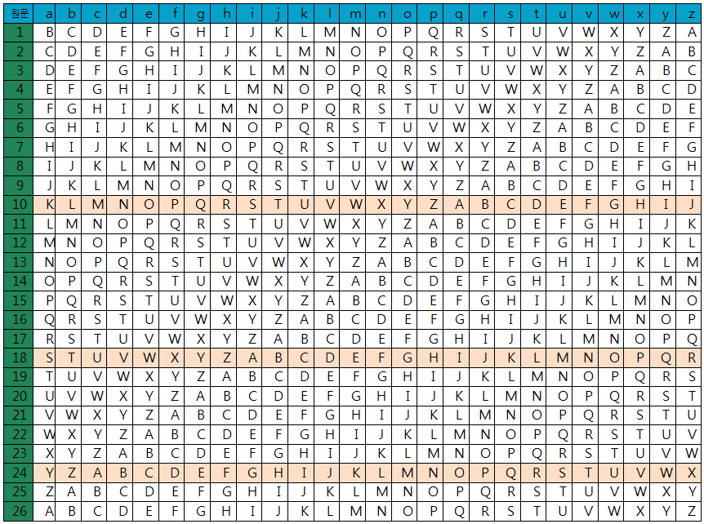
해킹 기법 구현 :
암호 공격
카이사르 암호
무차별 대입 공격
전수 조사 공격
Brute Force Attack
Notes:
트로이 목마 :

Slide 50
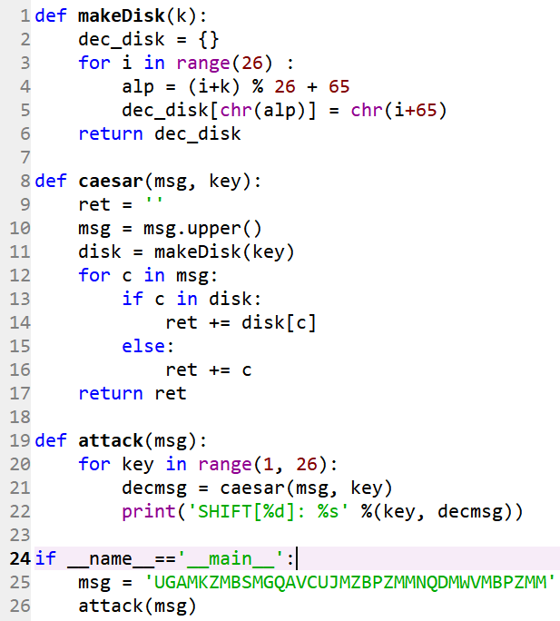
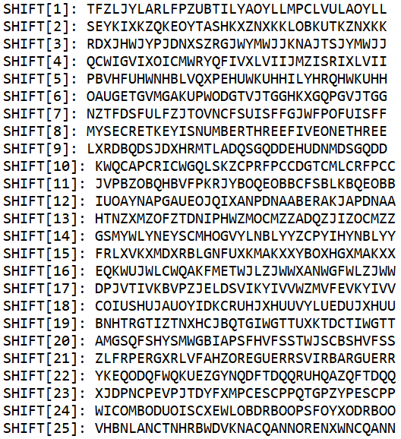
해킹 기법 구현 :
암호 공격 – 암호문 단독 공격
카이사르 암호
무차별 대입 공격
전수 조사 공격
Brute Force Attack
Notes:
트로이 목마 :

Slide 51
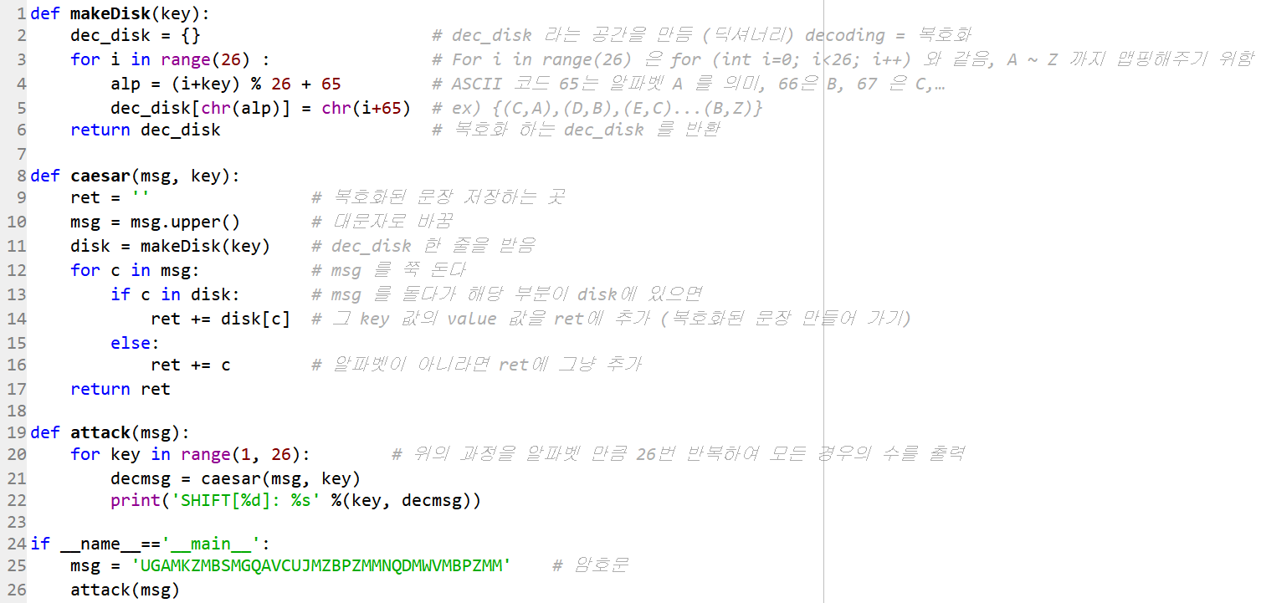
해킹 기법 구현 :
암호 공격
카이사르 암호
Notes:
트로이 목마 :

Slide 52
해킹 기법 구현 :
암호 공격 – 암호문 단독 공격
카이사르 암호 소스 코드
def makeDisk(k):
dec_disk = {}
for i in range(26) :
alp = (i+k) % 26 + 65
dec_disk[chr(alp)] = chr(i+65)
return dec_disk
def caesar(msg, key):
ret = ''
msg = msg.upper()
disk = makeDisk(key)
for c in msg:
if c in disk:
ret += disk[c]
else:
ret += c
return ret
def attack(msg):
for key in range(1, 26):
decmsg = caesar(msg, key)
print('SHIFT[%d]: %s' %(key, decmsg))
if __name__=='__main__':
msg = 'UGAMKZMBSMGQAVCUJMZBPZMMNQDMWVMBPZMM'
attack(msg)
Notes:
트로이 목마 :

Slide 53
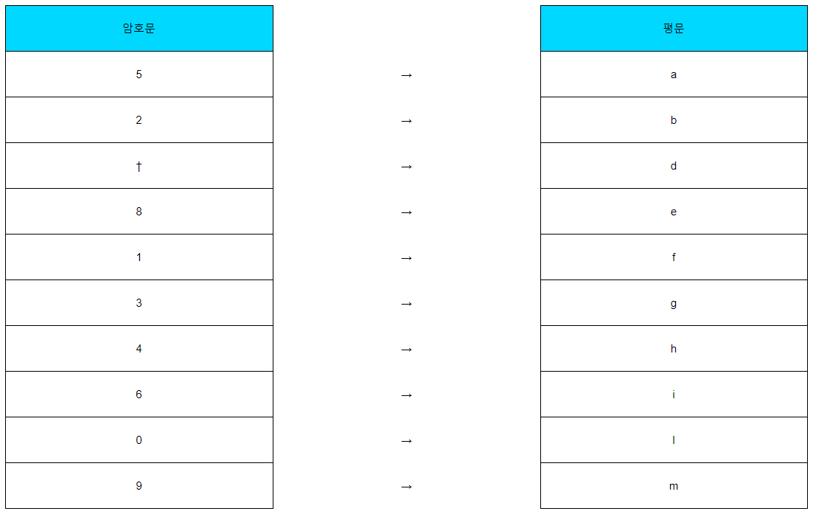
해킹 기법 구현 :
암호 공격 – 암호문 단독 공격
빈도수 분석
르그랑 암호문
Notes:
트로이 목마 :

Slide 54
해킹 기법 구현 :
암호 공격 – 암호문 단독 공격
빈도수 분석
제시된 암호문의 빈도수 분석을 해보자.
53%%#305))6*;4826)4%=')4%);806;48#8@60'))85;1%(;;-%*8#83(88)5*#;46(;88*96*?;8)*%(;485); 5*#2:*%(;4956*2(5*c4)8@8*;4069285);)6#8)4%%;1(%9;48081;8:8%1;48#85;4')-485#528806*81(%9;48;(88;4(%?34;484%;161;:188;%?;
Notes:
트로이 목마 :

Slide 55
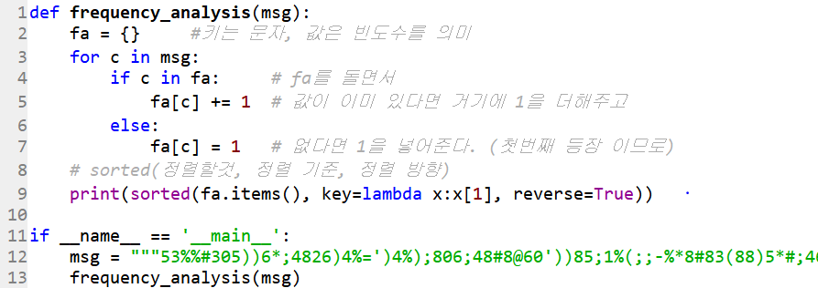
해킹 기법 구현 :
암호 공격 – 암호문 단독 공격
빈도수 분석
Notes:
트로이 목마 :

Slide 56
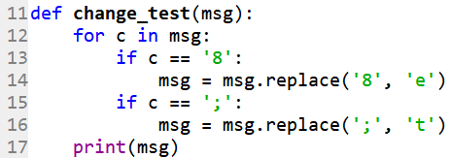
해킹 기법 구현 :
암호 공격 – 암호문 단독 공격
빈도수 분석
보통 알파벳 중 가장 많이 쓰이는 것은 ‘e’ 이고 그 다음은 ‘t’ 이다.
빈도수 분석 결과 가장 많이 나온 두 문자 ‘8’ 과 ‘;’ 를 ‘e’ 와 ‘t’ 로 바꾼다.
53%%#305))6*;4826)4%=')4%);806;48#8@60'))85;1%(;;-%*8#83(88)5*#;46(;88*96*?;8)*%(;485); 5*#2:*%(;4956*2(5*c4)8@8*;4069285);)6#8)4%%;1(%9;48081;8:8%1;48#85;4')-485#528806*81(%9;48;(88;4(%?34;484%;161;:188;%?;
53%%#305))6*t4e26)4%=')4%)te06t4e#e@60'))e5t1%(tt-%*e#e3(ee)5*#t46(tee*96*?te)*%(t4e5)t 5*#2:*%(t4956*2(5*c4)e@e*t40692e5)t)6#e)4%%t1(%9t4e0e1te:e%1t4e#e5t4')-4e5#52ee06*e1(%9t4et(eet4(%?34t4e4%t161t:1eet%?t
Notes:
트로이 목마 :

Slide 57
해킹 기법 구현 :
암호 공격 – 암호문 단독 공격
빈도수 분석
53%%#305))6*t4e26)4%=')4%)te06t4e#e@60'))e5t1%(tt-%*e#e3(ee)5*#t46(tee*96*?te)*%(t4e5)t 5*#2:*%(t4956*2(5*c4)e@e*t40692e5)t)6#e)4%%t1(%9t4e0e1te:e%1t4e#e5t4')-4e5#52ee06*e1(%9t4et(eet4(%?34t4e4%t161t:1eet%?t
좀 더 세밀하게 살펴보면 ‘t4e’ 가 여러 번 반복되고 있음을 알 수 있다.
빈도수 분석결과를 보면 ‘4’ 가 세 번째로 빈도수가 많은 문자이다. h, i, o, r, s 중에서 하나일 확률이 크다. the 가 가장 유력한 후보이다.
53%%#305))6*the26)h%=')h%)te06the#e@60'))e5t1%(tt-%*e#e3(ee)5*#th6(tee*96*?te)*%(the5)t 5*#2:*%(th956*2(5*ch)e@e*th0692e5)t)6#e)h%%t1(%9the0e1te:e%1the#e5th')-he5#52ee06*e1(%9thet(eeth(%?3htheh%t161t:1eet%?t
Notes:
트로이 목마 :

Slide 58
해킹 기법 구현 :
암호 공격 – 암호문 단독 공격
빈도수 분석
53%%#305))6*the26)h%=')h%)te06the#e@60'))e5t1%(tt-%*e#e3(ee)5*#th6(tee*96*?te)*%(the5)t 5*#2:*%(th956*2(5*ch)e@e*th0692e5)t)6#e)h%%t1(%9the0e1te:e%1the#e5th')-he5#52ee06*e1(%9thet(eeth(%?3htheh%t161t:1eet%?t
상위 빈도수 8, :, 4, ), %, *, 5 는 각각 e, t, h, s, o, n, a 로 대응된다.
a3oo#30ass6nthe26sho='shoste06the#e@60'sseat1o(tt-one#e3(eesan#th6(teen96n?tesno(theast an#2:no(th9a6n2(anchse@enth0692easts6#eshoot1(o9the0e1te:eo1the#eath's-hea#a2ee06ne1(o9thet(eeth(o?3hthehot161t:1eeto?t
Notes:
트로이 목마 :

Slide 59
해킹 기법 구현 :
암호 공격 – 암호문 단독 공격
빈도수 분석
a3oo#30ass6nthe26sho='shoste06the#e@60'sseat1o(tt-one#e3(eesan#th6(teen96n?tesno(theast an#2:no(th9a6n2(anchse@enth0692easts6#eshoot1(o9the0e1te:eo1the#eath's-hea#a2ee06ne1(o9thet(eeth(o?3hthehot161t:1eeto?t
이런식으로 복호문을 만들어 간다.
a3ood30assinthe2isho='shoste0ithede@i0'sseatfortt-onede3reesandthirteen9in?tesnortheast and2:north9ain2ranchse@enth0i92eastsideshootfro9the0efte:eofthedeath's-heada2ee0inefro9thetreethro?3hthehotfift:feeto?t
Notes:
트로이 목마 :

Slide 60
해킹 기법 구현 :
암호 공격 – 암호문 단독 공격
빈도수 분석 소스 코드
def frequency_analysis(msg):
fa = {} #키는 문자, 값은 빈도수를 의미
for c in msg:
if c in fa: # fa를 돌면서
fa[c] += 1 # 값이 이미 있다면 거기에 1을 더해주고
else:
fa[c] = 1 # 없다면 1을 넣어준다. (첫번째 등장 이므로)
# sorted(정렬할것, 정렬 기준, 정렬 방향)
print(sorted(fa.items(), key=lambda x:x[1], reverse=True))
def change_test(msg):
for c in msg:
if c == '8':
msg = msg.replace('8', 'e')
if c == ';':
msg = msg.replace(';', 't')
if c == '4':
msg = msg.replace('4', 'h')
if c == '%':
msg = msg.replace('%', 'o')
if c == ')':
msg = msg.replace(')', 's')
if c == '*':
msg = msg.replace('*', 'n')
if c == '5':
msg = msg.replace('5', 'a')
if c == '6':
msg = msg.replace('6', 'i')
if c == '(':
msg = msg.replace('(', 'r')
if c == '#':
msg = msg.replace('#', 'd')
if c == '1':
msg = msg.replace('1', 'f')
print(msg)
if __name__ == '__main__':
msg = """53%%#305))6*;4826)4%=')4%);806;48#8@60'))85;1%(;;-%*8#83(88)5*#;46(;88*96*?;8)*%(;485); 5*#2:*%(;4956*2(5*c4)8@8*;4069285);)6#8)4%%;1(%9;48081;8:8%1;48#85;4')-485#528806*81(%9;48;(88;4(%?34;484%;161;:188;%?;"""
frequency_analysis(msg)
print(msg)
change_test(msg)
Notes:
트로이 목마 :

Slide 61
해킹 기법 구현 :
암호 공격 – 알려진 평문 공격
알려진 평문 공격
공격자가 알고 있는 평문이 암호문에 있다는 것을 알고 있으며, 이 평문에 해당하는 암호문을 찾은 경우에 사용. 이런 경우에는 무차별 대입 공격이나 빈도수 분석을 하기 전에, 알고 있는 평문 공격을 먼저 하는게 훨씬 효율적이다.
Notes:
트로이 목마 :

Slide 62
해킹 기법 구현 :
암호 공격 – 알려진 평문 공격
53%%#305))6*;4826)4%=')4%);806;48#8@60'))85;1%(;;-%*8#83(88)5*#;46(;88*96*?;8)*%(;485); 5*#2:*%(;4956*2(5*c4)8@8*;4069285);)6#8)4%%;1(%9;48081;8:8%1;48#85;4')-485#528806*81(%9;48;(88;4(%?34;484%;161;:188;%?;
아까 전과 같은 암호문이 있고, 공격자가 이 암호문에 ‘goodglass’ 와 ‘mainbranch’ 라는 문장이 암호문에 들어 있다는 것을 알고 있다고 가정해보자.
Notes:
트로이 목마 :

Slide 63
해킹 기법 구현 :
암호 공격 – 알려진 평문 공격
g o o d g l a s s
0 1 1 2 0 3 4 5 5
m a i n b r a n c h
0 1 2 3 4 5 1 3 6 7
치환 암호문인 경우 위 goodglass, mainbranch와 동일한 패턴을 가진 문장이 암호문에 반드시 존재한다
따라서 이 패턴을 암호문에서 먼저 찾아 본다.
이를 위해 goodglass와 동일한 패턴을 가지고 있는 숫자로 구성된 문자로 표준화시키는 방법을 구현해야 한다
goodglass의 처음부터 한 문자씩 읽으면서 0부터 번호를 붙이되 동일한 문자가 반복되면 최초로 붙인 번호를 그 번호에 붙인다
Notes:
트로이 목마 :

Slide 64
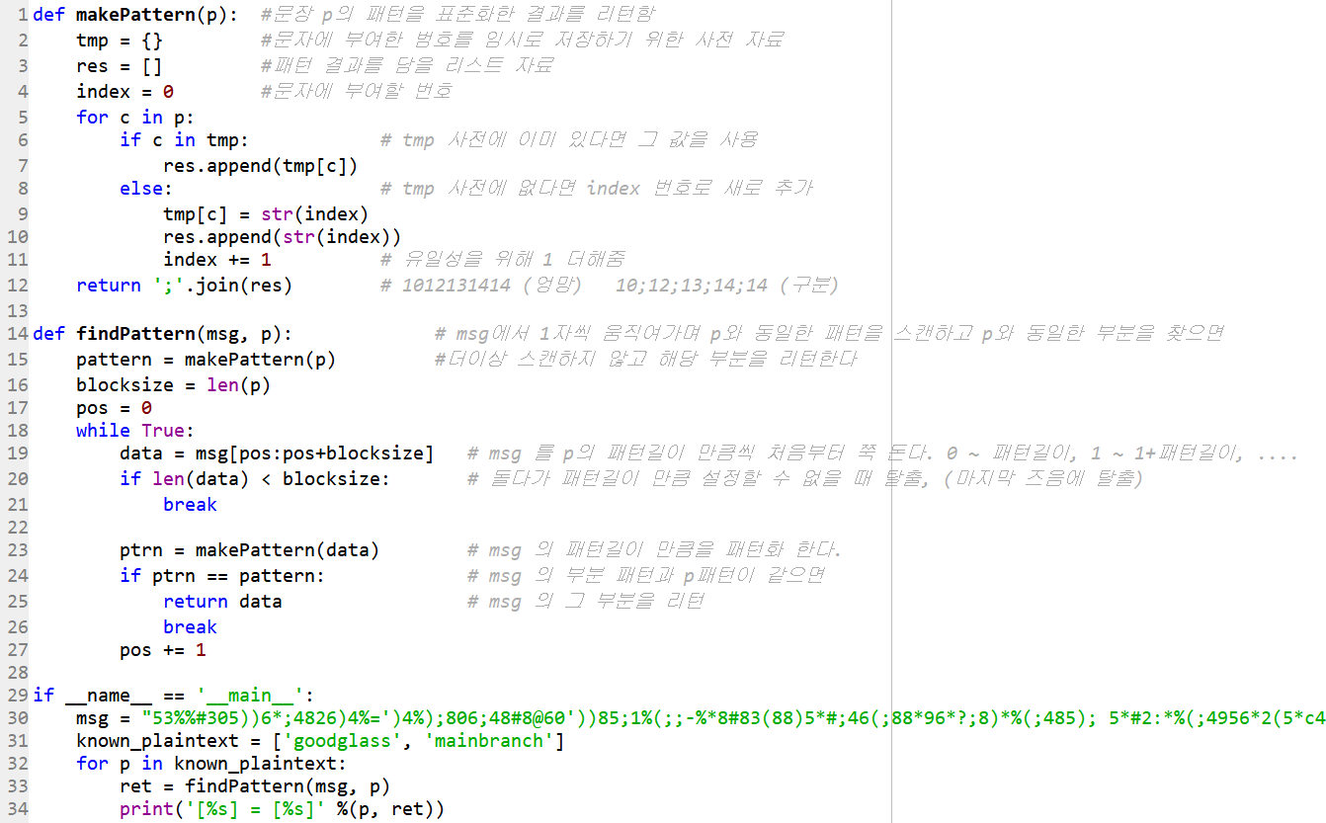

해킹 기법 구현 :
암호 공격 – 알려진 평문 공격
Notes:
트로이 목마 :

Slide 65
해킹 기법 구현 :
암호 공격 – 알려진 평문 공격
알고 있던 평문과 암호문의 쌍을 가지게 되었다
goodglass = 3%%#305)) 이므로 3=g, %=o, #=d, 0=l, 5=a, )=s 임을 알 수 있고,
mainbranch = 956*2(5*c4 는 9=m, 5=a, 6=i, *=n, 2=b, 4=h임을 알 수 있다
여기다가 빈도수 분석에 나온 8=e, ;=t 를 사용하면
Notes:
트로이 목마 :

Slide 66
해킹 기법 구현 :
암호 공격 – 알려진 평문 공격
53%%#305))6*;4826)4%=')4%);806;48#8@60'))85;1%(;;-%*8#83(88)5*#;46(;88*96*?;8)*%(;485); 5*#2:*%(;4956*2(5*c4)8@8*;4069285);)6#8)4%%;1(%9;48081;8:8%1;48#85;4')-485#528806*81(%9;48;(88;4(%?34;484%;161;:188;%?;
agoodglassinthebisho='shostelithede@il'sseat1ortt-onedegreesandthirteenmin?tesnortheast andb:northmainbranchse@enthlimbeastsideshoot1romthele1te:eo1thedeath's-headabeeline1romthetreethro?ghthehot1i1t:1eeto?t
알려진 평문 공격은 암호문 단독 공격에 비해 훨씬 빠르고 효율적으로 해독이 가능하다
Notes:
트로이 목마 :

Slide 67
해킹 기법 구현 :
암호 공격 – 알려진 평문 공격
알려진 평문 공격 소스 코드
def makePattern(p): #문장 p의 패턴을 표준화한 결과를 리턴함
tmp = {} #문자에 부여한 범호를 임시로 저장하기 위한 사전 자료
res = [] #패턴 결과를 담을 리스트 자료
index = 0 #문자에 부여할 번호
for c in p:
if c in tmp: # tmp 사전에 이미 있다면 그 값을 사용
res.append(tmp[c])
else: # tmp 사전에 없다면 index 번호로 새로 추가
tmp[c] = str(index)
res.append(str(index))
index += 1 # 유일성을 위해 1 더해줌
return ';'.join(res) # 1012131414 (엉망) 10;12;13;14;14 (구분)
def findPattern(msg, p): # msg에서 1자씩 움직여가며 p와 동일한 패턴을 스캔하고 p와 동일한 부분을 찾으면
pattern = makePattern(p) #더이상 스캔하지 않고 해당 부분을 리턴한다
blocksize = len(p)
pos = 0
while True:
data = msg[pos:pos+blocksize] # msg 를 p의 패턴길이 만큼씩 처음부터 쭉 돈다. 0 ~ 패턴길이, 1 ~ 1+패턴길이, ....
if len(data) < blocksize: # 돌다가 패턴길이 만큼 설정할 수 없을 때 탈출, (마지막 즈음에 탈출)
break
ptrn = makePattern(data) # msg 의 패턴길이 만큼을 패턴화 한다.
if ptrn == pattern: # msg 의 부분 패턴과 p패턴이 같으면
return data # msg 의 그 부분을 리턴
break
pos += 1
if __name__ == '__main__':
msg = "53%%#305))6*;4826)4%=')4%);806;48#8@60'))85;1%(;;-%*8#83(88)5*#;46(;88*96*?;8)*%(;485); 5*#2:*%(;4956*2(5*c4)8@8*;4069285);)6#8)4%%;1(%9;48081;8:8%1;48#85;4')-485#528806*81(%9;48;(88;4(%?34;484%;161;:188;%?;"
known_plaintext = ['goodglass', 'mainbranch']
for p in known_plaintext:
ret = findPattern(msg, p)
print('[%s] = [%s]' %(p, ret))
Notes:
트로이 목마 :

Slide 68
해킹 기법 구현 :
패스워드 크래킹 - 시스템 패스워드 크래킹 유형
수동적 온라인 공격
공격자가 대상 시스템에 직접 연결하거나 통신하지 않고 패스워드 크래킹을 수행하는 방법. 유선 스니핑, 중간자 공격 등이 있다.
능동적 온라인 공격
공격자가 대상 시스템에 직접 접속하여 패스워드를 추측하여 입력함으로써 공격하는 방법.
패스워드를 일일이 입력하는 것은 비효율적이므로 공격자는 자동화된 도구를 활용하여 공격함.
자주 사용하는 자동화 도구로는 트로이 목마, 스파이웨어, 키로거 등이 있다.
Notes:
트로이 목마 :

Slide 69
해킹 기법 구현 :
패스워드 크래킹 - 시스템 패스워드 크래킹 유형
오프라인 공격
사람이 사용하는 패스워드는 일반 문자와 숫자, 기호로 되어 있지만 시스템은 이걸 해시로 변환하여 활용하며, 패스워드 해시는 파일에 저장하여 관리한다.
오프라인 패스워드 공격은 공격자가 시스템이 관리하는 패스워드 파일에 접근할 수 있을 경우 가능한 공격 방법이다.
공격자는 패스워드 파일을 복사한 후 다른 컴퓨터에서 이 파일을 크래킹 한다.
무차별 대입 공격, 사전 공격, 음절 공격, 레인보우 테이블 등이 그 예시 기법 이다.
Notes:
트로이 목마 :

Slide 70
해킹 기법 구현 :
패스워드 크래킹 – 유닉스 패스워드 크래킹
유닉스 패스워드
유닉스나 리눅스는 기본적으로 사용자의 패스워드를 MD5 해시값으로 변경하여 관리하고 있다.
해시 값의 특성 : 어떤 두 값이 똑같다면 두 값에 대한 해시 값은 정확하게 일치한다.
한 글자라도 달라시면 해시 값은 완전히 뒤바뀌게 된다.
Notes:
트로이 목마 :

Slide 71
해킹 기법 구현 :
패스워드 크래킹 – 유닉스 패스워드 크래킹
어떤 두 값이 똑같다면 두 값에 대한 해시 값은 정확하게 일치한다.
아이디 : ryan 비밀번호 : 1234 해시값 : 81 dc 9b db 52 d0 4d c2 00 36 db d8 31 3e d0 55
아이디 : apeach 비밀번호 : 1234 해시값 : 81 dc 9b db 52 d0 4d c2 00 36 db d8 31 3e d0 55
이런 문제를 없애기 위해 ‘salt’ 라고 부르는 2개의 문자를 원래 패스워드에 추가한 후 MD5 해시를 만든다.
어떤 두 값이 똑같다면 두 값에 대한 해시 값은 정확하게 일치한다.
아이디 : ryan 비밀번호 : (fa)1234 salt : fa 해시값 : 66 61 07 9b 71 85 33 d9 9a fe 18 9a fb e2 bc 4a a3 58
아이디 : apeach 비밀번호 : (f3)1234 salt : f3 해시값 : 66 33 c3 16 ff ab d0 97 98 36 4d e2 5e b6 77 81 33 2f
Notes:
트로이 목마 :

Slide 72
해킹 기법 구현 :
패스워드 크래킹 – 유닉스 패스워드 크래킹
리눅스는 사용자 인증에 필요한 정보를 /etc/passwd 라는 폴더에 저장하고 관리한다.
root : x : 0 : 0 : root : /root : /bin/bash
ryan : x : 0 : 0 : ryan ... ... ...
apeach : x : 0 : 0 : ... ... ...
...
로그인 이름 : 패스워드 : 사용자 아이디 : 그룹 아이디 : 코멘트 : 홈디렉터리 : 기본쉘
두 번째가 패스워드이지만 모두 x 로 표시되어 있다. 실제 패스워드는 /etc/shadow 파일에 저장되어 있다.
Notes:
트로이 목마 :

Slide 73
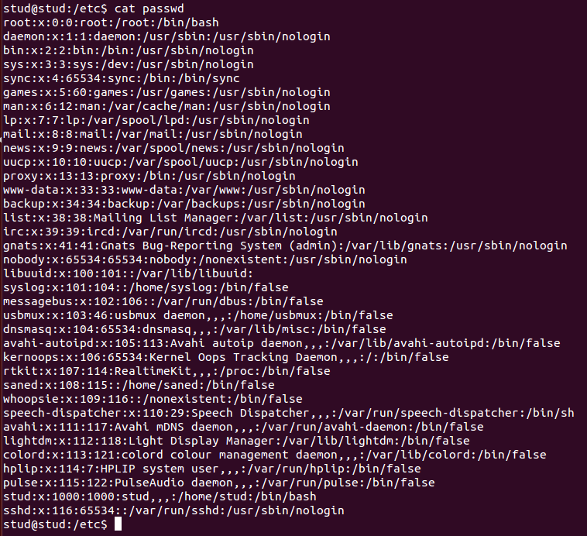
패스워드 크래킹 – 유닉스 패스워드 크래킹
Notes:
트로이 목마 :

Slide 74
해킹 기법 구현 :
패스워드 크래킹 – 유닉스 패스워드 크래킹
root : $1$a3gSE1RAj6522 : 14923 : 0 : 99999 : 7 : : :
jmt : $1$zfti6chVSQLIQ : 14945 : 0 : 99999 : 7 : : :
두 번째 필드가 salt 가 포함된 사용자 패스워드의 해시 값이다.
$1$ 로 시작하면 MD5, $5$ 로 시작하면 SHA256, $6$ 로 시작하면 SHA512 형식의 해시 값이라는 의미이다.
이렇게 /etc/shadow 파일의 내용에 접근하여 패스워드 해시값을 얻었다면 오프라인 공격 유형인 패스워드 크래킹을 수행할 수 있다.
Notes:
트로이 목마 :

Slide 75
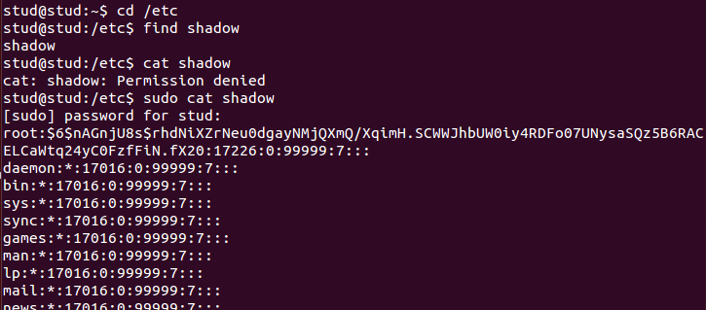

해킹 기법 구현 :
패스워드 크래킹 – 유닉스 패스워드 크래킹
Notes:
트로이 목마 :

Slide 76
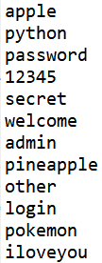

해킹 기법 구현 :
패스워드 크래킹 – 유닉스 패스워드 크래킹
예제 사전 파일 – dictionary.txt
사전 공격을 이용한 패스워드 크래킹을 해보자.
인터넷에는 패스워드 크래킹을 위한 사전을 텍스트 파일로 구할 수 있다.
용량은 크게는 15GB 까지도 있다.
이러한 파일들은 실제 패스워드 크래킹에는 유용하지만 용량이 너무 크므로 예제 사전을 따로 만들어보자.
/etc/shadow 파일 내용 – passwords.txt
구하고자 하는 패스워드 해시 값들을 쏙 빼오자.
Notes:
트로이 목마 :

Slide 77
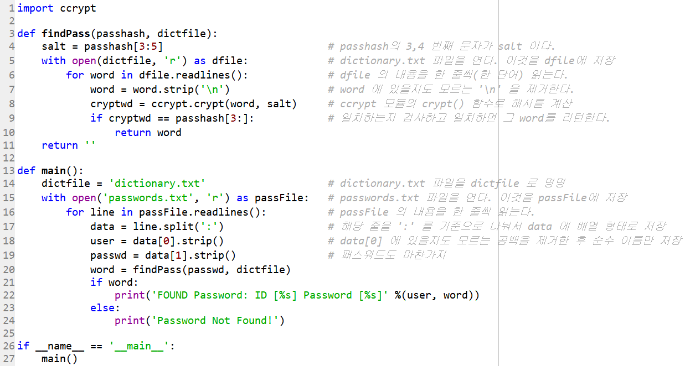
해킹 기법 구현 :
패스워드 크래킹 – 유닉스 패스워드 크래킹
Notes:
트로이 목마 :

Slide 78
해킹 기법 구현 :
패스워드 크래킹 – 유닉스 패스워드 크래킹
file = open(‘readme.txt’, ‘rt’)
~~~~~ 수행 코드 ~~~~~
file.close()
with open(‘readme.txt’, ‘rt’) as file:
~~~~~ 수행 코드 ~~~~~
with ~ as 를 사용하게 되면 간혹 파일을 열고 close() 를 하지 않는 실수를 막을 수 있다.
Notes:
트로이 목마 :

Slide 79
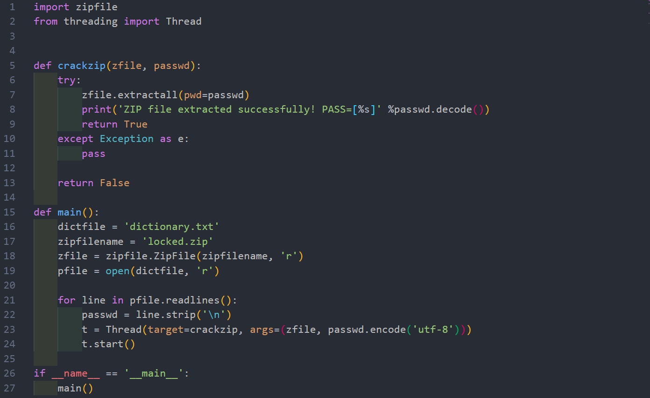
해킹 기법 구현 :
패스워드 크래킹 – ZIP 파일 패스워드 크래킹
file = open(‘readme.txt’, ‘rt’)
~~~~~ 수행 코드 ~~~~~
file.close()
with open(‘readme.txt’, ‘rt’) as file:
~~~~~ 수행 코드 ~~~~~
with ~ as 를 사용하게 되면 간혹 파일을 열고 close() 를 하지 않는 실수를 막을 수 있다.
Notes:
트로이 목마 :

Slide 80

해킹 기법 구현 :
패스워드 크래킹 – ZIP 파일 패스워드 크래킹
zipfile 모듈은 ZIP 파일을 생성하고 기록하고, 압축풀기와 같은 ZIP 파일 관련 다양한 메소드를 제공한다.
threading 모듈의 Thread 모듈을 사용하여 스레드를 구동한다.
Notes:
트로이 목마 :

Slide 81
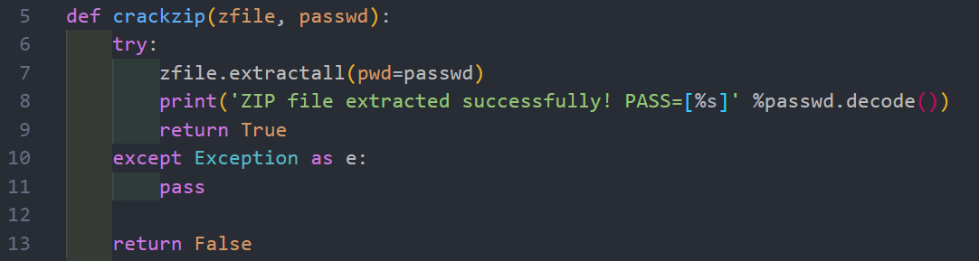
해킹 기법 구현 :
패스워드 크래킹 – ZIP 파일 패스워드 크래킹
zipfile.ZipFile 객체 zfile과 사전에서 선택한 패스워드를 인자로 받아 해당 ZIP 파일의 압축 해제를 시도하고 성공하면 압축 해제와 함께 패스워드를 화면에 출력한다.
Notes:
트로이 목마 :

Slide 82
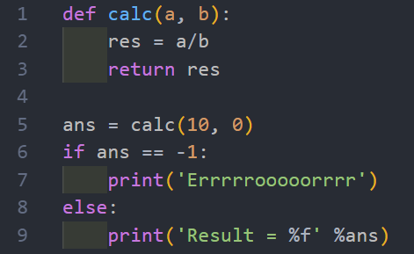
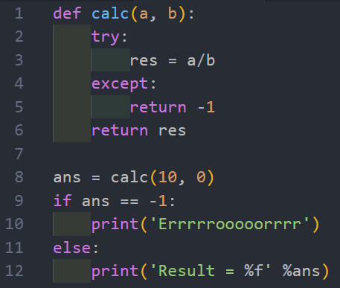
해킹 기법 구현 :
패스워드 크래킹 – ZIP 파일 패스워드 크래킹
예외 처리
Notes:
트로이 목마 :

Slide 83
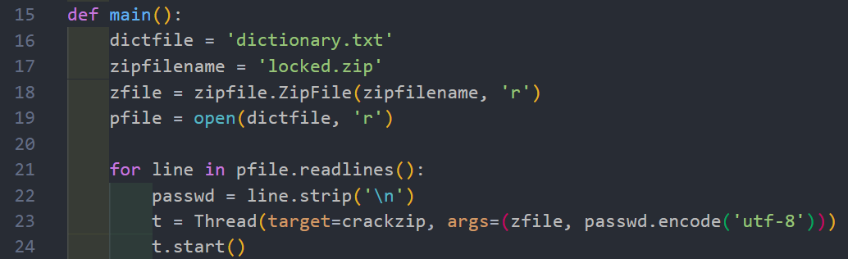
해킹 기법 구현 :
패스워드 크래킹 – ZIP 파일 패스워드 크래킹
t = threading.Thread(target=스레드로 구동할 함수, args=(함수 인자들)) # 스레드 객체 생성
t.start() # 스레드 시작
t.join() # 스레드 t 가 종료할 때까지 기다림
crackzip()이 연산하는 동안 for 구문을 계속 수행하여 보다 효율적으로 크래킹을 하기 위함이다.
Notes:
트로이 목마 :

Slide 84
해킹 기법 구현 :
패스워드 크래킹 – ZIP 파일 패스워드 크래킹
ZIP 파일 패스워드 크래킹 소스 코드
import zipfile
from threading import Thread
def crackzip(zfile, passwd):
try:
zfile.extractall(pwd=passwd)
print('ZIP file extracted successfully! PASS=[%s]' %passwd.decode())
return True
except Exception as e:
pass
return False
def main():
dictfile = 'dictionary.txt'
zipfilename = 'locked.zip'
zfile = zipfile.ZipFile(zipfilename, 'r')
pfile = open(dictfile, 'r')
for line in pfile.readlines():
passwd = line.strip('\n')
t = Thread(target=crackzip, args=(zfile, passwd.encode('utf-8')))
t.start()
if __name__ == '__main__':
main()
Notes:
트로이 목마 :

Slide 85
해킹 기법 구현 :
스니핑 - 스니핑을 위한 네트워크 기초
TCP 와 UDP
클라이언트가 서버로 요청하거나 서버로부터 응답을 받기 위해 가장 많이 사용되는 프로토콜은 TCP와 UDP이다.
TCP 는 전송 제어 프로토콜이라 부르며, 네트워크에 연결된 프로그램 사이에 패킷들을 순서대로 오류 없이 정보를 교환할 수 있게 해주는 프로토콜(약속)이다. 그 예로는 HTTP나 FTP 등이 있다.
UDP 는 사용자 데이터그램 프로토콜이라 부르며, 패킷이 누락되어도 괜찮은 프로그램에서 사용된다. TCP 에 비해 전송 방식이 단순하여 처리속도가 빠르지만 서비스 신뢰성이 낮다. UDP 는 패킷을 보내는 순서대로 수신 측에서 받으리라는 보장을 할 수 없으며 네트워크 상황에 따라 패킷이 목적지에 도착하지 않을 수도 있다.
Notes:
트로이 목마 :

Slide 86
해킹 기법 구현 :
스니핑 - 스니핑을 위한 네트워크 기초
네트워크 소켓
클라이언트나 서버 프로그램을 구현하기 위해 가장 핵심적인 모듈은 ‘네트워크 소켓’ 이라 부르는 모듈이다.
네트워크 소켓은 네트워크 통신에 있어서 시작점이자 종착점으로, 클라이언트와 서버 모두 소켓을 가지고 있으며, 소켓을 통해서 서로 데이터를 교환한다. 네트워크를 통한 컴퓨터 사이의 통신은 거의 IP 기반이므로 네트워크 소켓은 대부분 인터넷 소켓이다.
인터넷 소켓의 종류
TCP 소켓 : TCP 를 활용하는 네트워크 소켓
UDP 소켓 : UDP 를 활용하는 네트워크 소켓
Raw 소켓 : Raw IP 소켓이라고도 부르며, 일반적으로 라우터나 네트워크 장비에서 활용되는 네트워크 소켓
Notes:
트로이 목마 :

Slide 87
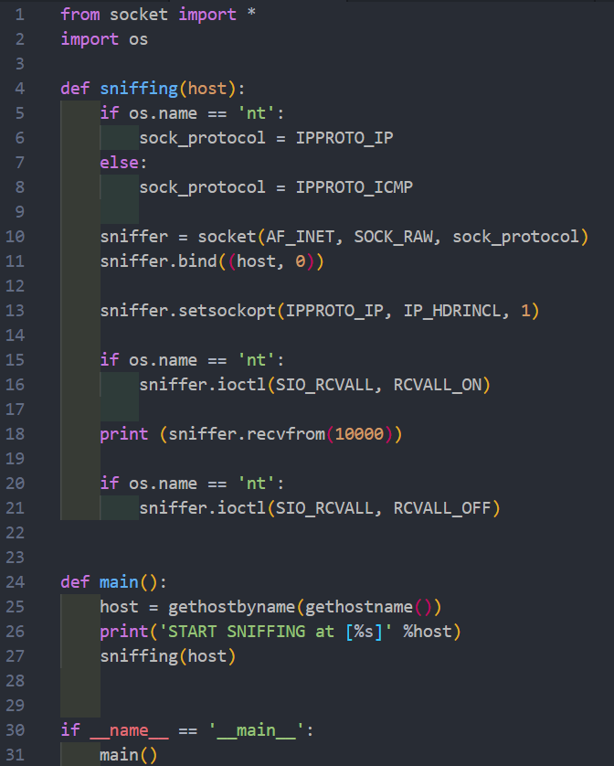
해킹 기법 구현 :
스니핑 - 스니핑을 위한 네트워크 기초
이 코드가 실행되는 컴퓨터에 송수신되는 패킷 하나를 가로채서 그 내용을 화면에 출력하는 코드이다.
Notes:
트로이 목마 :

Slide 88

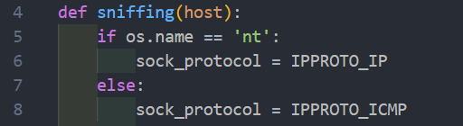

해킹 기법 구현 :
스니핑 - 스니핑을 위한 네트워크 기초
소켓 및 그와 관련된 다양한 메소드를 제공한다.
이 코드가 구동되는 컴퓨터의 OS 종류를 확인하기 위해 os.name 을 사용할 것이다.
sniffing(host)은 Raw 소켓을 생성한 뒤 host와 바인드하고 소켓 옵션으로 IP 헤더를 포함하여 수신할 것이라고 설정한다.
promiscuous 모드 적용하면 모든 패킷 수신 가능.
OS 가 윈도우인 경우엔 IPPROTO_IP, 아닌 경우엔 IPPROTO_ICMP 를 지정한다. 이 값은 소켓을 생성할 때 프로토콜을 지정하는 세 번째 인자로 사용된다.
sock_proto로 지정된 프로토콜을 이용하는 Raw 소켓을 만들고 host와 바인드 한다.(패킷 수신 준비)
setsockopt() 를 이용해 가로채는 패킷에 IP 헤더를 포함하라고 옵션으로 지정한다.
Notes:
트로이 목마 :

Slide 89
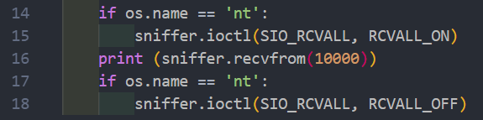
해킹 기법 구현 :
스니핑 - 스니핑을 위한 네트워크 기초
윈도우인 경우 소켓을 promiscuous 모드로 변경하여 호스트에 전달되는 모든 패킷을 수신한다.
promiscuous 모드가 아니라면 목적지가 코드가 구동되는 컴퓨터가 아닌 패킷들은 모두 버린다.
recvfrom(65565) 은 소켓으로 패킷이 들어올 때까지 대기한다.
65565는 버퍼의 크기로 단위는 바이트이다. (관리자 권한으로 실행하자)
Notes:
트로이 목마 :

Slide 90
해킹 기법 구현 :
스니핑 - 스니핑을 위한 네트워크 기초
스니핑한 패킷은 튜플로 리턴된다. 튜플의 첫 번째 멤버는 바이트 코드로 되어 있고 두 번째 멤버는 (‘192.168.0.5’, 0) 이다.
첫 번째 멤버는 무슨 내용인지 알아보기 힘들다. 따라서 스니핑한 패킷을 사람이 알아보기 쉽게 바꾸는 과정이 필요하다. 이를 위해서는 IP 헤더를 먼저 이해해야 한다.
Notes:
트로이 목마 :

Slide 91
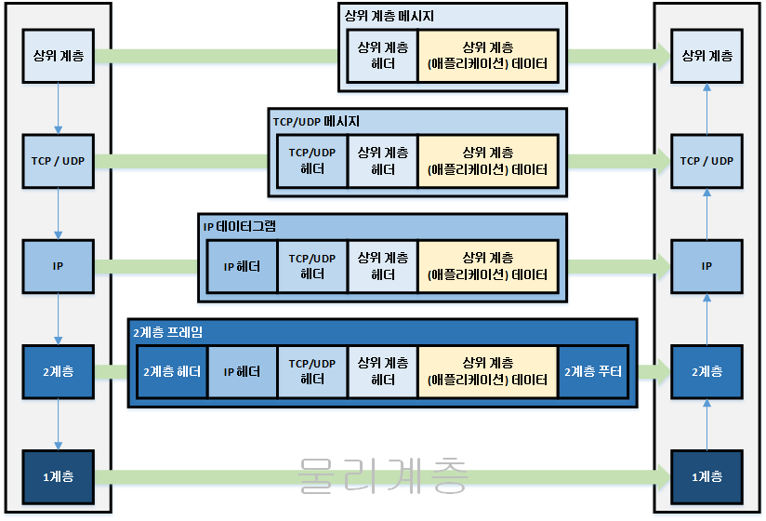
해킹 기법 구현 :
스니핑 – IP 헤더
상위 계층 메시지는 TCP나 UDP 메시지로 패키징되고 그것은 다시 IP 데이터그램의 페이로드가 된다.
IP 데이터그램은 2계층으로 전달되어 LAN, WAN, WLAN 프레임으로 캡슐화된다.
그리고 물리 계층에서 비트로 변환되어 전송된다.
Notes:
트로이 목마 :

Slide 92
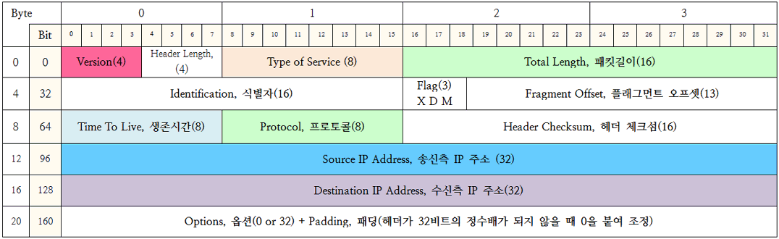
해킹 기법 구현 :
스니핑 – IP 헤더 알아보기
IP 는 버전에 따라 IPv4 IPv6 가 있는데, 아직까지 많이 사용되고 있는 것은 IPv4 이다.
다음에 설명하는 기준은 IPv4 이다.
전송하고자 하는 데이터에 IP 헤더를 추가한 것을 IP 데이터그램 이라고 한다.
Notes:
트로이 목마 :

Slide 93
스니핑 – IP 헤더
Version
IP 프로토콜의 버전이다. 여기서는 IPv4 이므로 4가 된다
Header Length
헤더의 길이를 32비트 단위로 나타낸다.
Service Type
IP 가 사용자에게 제공하는 서비스 품질에 관련된 내용을 담는다.
Notes:
트로이 목마 :

Slide 94
스니핑 – IP 헤더
Total Length (패킷길이)
IP 데이터그램 크기를 나타낸다.
Identification (Datagram ID, 식별자)
IP 데이터그램의 고유 식별 번호이다. 데이터그램이 큰 경우, 데이터그램을 서브데이터그램으로 분할하여 전송하는 경우가 있다. 나누어진 동일한 Datagram ID 를 가진 패킷들은 Fragment Offset 을 참조하여 병합하게 된다.
Notes:
트로이 목마 :

Slide 95
스니핑 – IP 헤더
Flag
이 필드의 두 번째와 세 번째 비트를 DF, MF 비트로 부른다. DF 비트를 1로 설정하면 이 데이터그램은 분할되지 않고 전송된다. MF 를 1로 설정하면 이 패킷 뒤에 분할 패킷이 있다는 것을 말해준다.
Fragment Offset
분할된 패킷으로 전송될 때 이 패킷의 분할되기 전 데이터에서의 위치를 8바이트 배수로 나타낸다. 만약 이 값이 4라면 원래 데이터의 32바이트에 위치하는 패킷이다.
Notes:
트로이 목마 :

Slide 96
스니핑 – IP 헤더
Time To Live (생존시간)
패킷이 네트워크로 전송될 때 목적지를 찾지 못하고 네트워크 상에서 떠돌이 패킷이 될 수 있다. 네트워크의 라우터를 하나 지날 때마다 이 필드의 값을 감소시키고 다음 라우터로 보낸다. 그러다가 0 이 되면 이 패킷을 버리고 ICMP 오류 메시지를 보낸 쪽에 전송한다.
Protocol
OSI 7 계층에서 IP의 한 단계 위 계층인 TCP, UDP, ICMP 등을 나타내는 필드이다. 1 이면 ICMP, 6 이면 TCP, 17 이면 UDP 를 의미한다.
Notes:
트로이 목마 :

Slide 97
스니핑 – IP 헤더
Header Checksum
전송 과정에서 발생할 수 있는 IP 헤더의 오류를 체크하기 위한 값
Source IP Address (송신측 IP 주소)
보내는 쪽의 IP 주소이다.
Destination IP Address (수신측 IP 주소)
목적지 IP 주소이다.
Notes:
트로이 목마 :

Slide 98
해킹 기법 구현 :
스니핑 – IP 헤더 스니퍼 구현하기
6.sniffer0.py 는 패킷 하나만 스니핑하고 종료하는 프로그램이었다.
조금 수정하여 Ctrl + C 를 누를 때까지 계속 스니핑을 할 수 있도록 하여, 스니핑 된 패킷에서 IP 헤더 부분만 화면에 출력하는 코드로 바꿔보자.
Notes:
트로이 목마 :

Slide 99
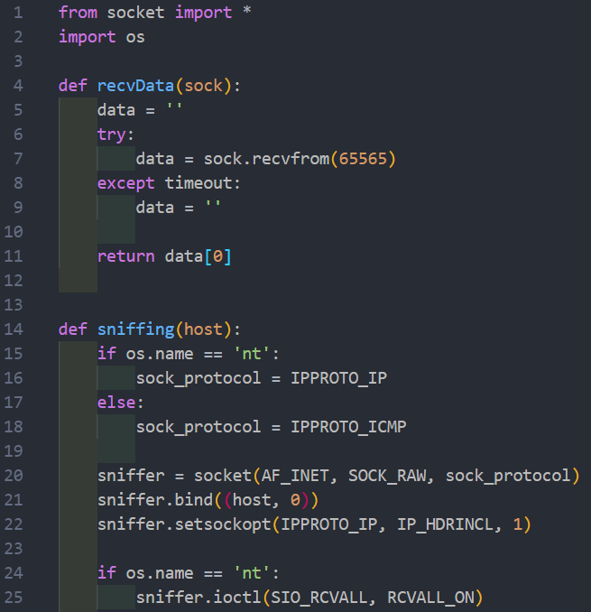
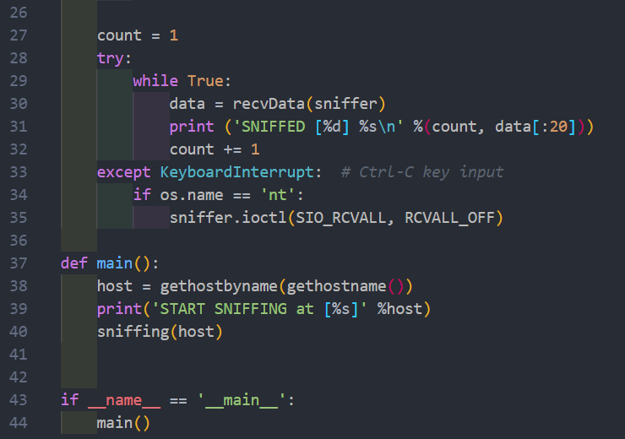
해킹 기법 구현 :
Notes:
트로이 목마 :

Slide 100
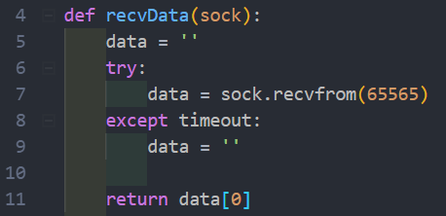
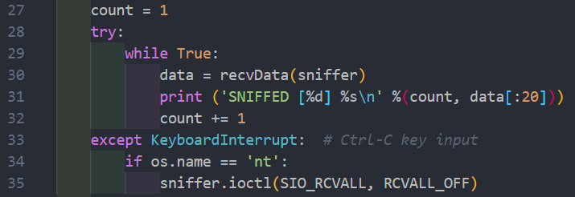
해킹 기법 구현 :
스니핑 – IP 헤더 스니퍼 구현하기 2
소켓으로부터 패킷을 수신하는 부분을 별도의 함수로 구현한다. 타임아웃 예외가 발생하면 빈 문자열을 담는다.
data 의 첫 번째 멤버가 IP 헤더이므로 data[0] 를 리턴한다.
Ctrl + C 를 누르면 윈도우의 경우 promiscuous 를 해제한다.
Notes:
트로이 목마 :

Slide 101
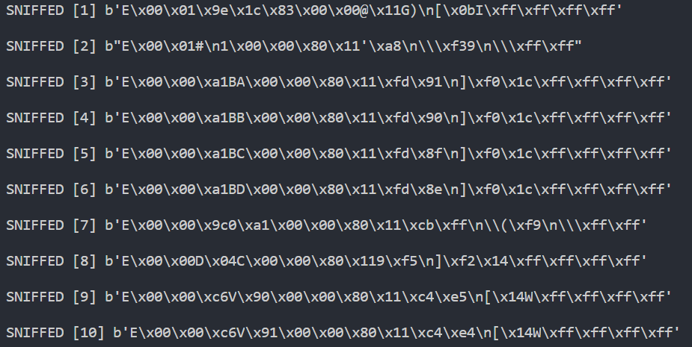
해킹 기법 구현 :
스니핑 – IP 헤더 스니퍼 구현하기 2
이제 이 프로그램을 조금 더 수정하여, IP 헤더의 많은 필드 중 다음의 필드만 추출해보자
Notes:
트로이 목마 :

Slide 102
해킹 기법 구현 :
스니핑 – IP 헤더 스니퍼 구현하기 2
IP 헤더 스니퍼 구현하기 2 소스코드
from socket import *
import os
def recvData(sock):
data = ''
try:
data = sock.recvfrom(65565)
except timeout:
data = ''
return data[0]
def sniffing(host):
if os.name == 'nt':
sock_protocol = IPPROTO_IP
else:
sock_protocol = IPPROTO_ICMP
sniffer = socket(AF_INET, SOCK_RAW, sock_protocol)
sniffer.bind((host, 0))
sniffer.setsockopt(IPPROTO_IP, IP_HDRINCL, 1)
if os.name == 'nt':
sniffer.ioctl(SIO_RCVALL, RCVALL_ON)
count = 1
try:
while True:
data = recvData(sniffer)
print ('SNIFFED [%d] %s\n' %(count, data[:20]))
count += 1
except KeyboardInterrupt: # Ctrl-C key input
if os.name == 'nt':
sniffer.ioctl(SIO_RCVALL, RCVALL_OFF)
def main():
host = gethostbyname(gethostname())
print('START SNIFFING at [%s]' %host)
sniffing(host)
if __name__ == '__main__':
main()
Notes:
트로이 목마 :

Slide 103
해킹 기법 구현 :
스니핑 – IP 헤더 스니퍼 구현하기 3
이제 이 프로그램을 조금 더 수정하여, IP 헤더의 많은 필드 중 다음의 필드만 추출해보자.
방금 전 코드에서 data[:20] 은 IP 헤더이며, 여기서 각 필드는 struct 모듈의 unpack() 을 활용하면 쉽게 추출할 수 있다.
struct 모듈은 파이썬 바이트 객체로 표현된 C 구조체와 파이썬에서 사용하는 값을 상호 변환하는데 사용되는 메소드들을 제공한다.
예를 들면, 네트워크를 통해 송수신되는 데이터는 바이너리 데이터인데, 이 데이터에 struct 모듈을 활용하면 파이썬에서 다루는 자료형으로 편리하게 변환할 수 있다.
Notes:
트로이 목마 :

Slide 104
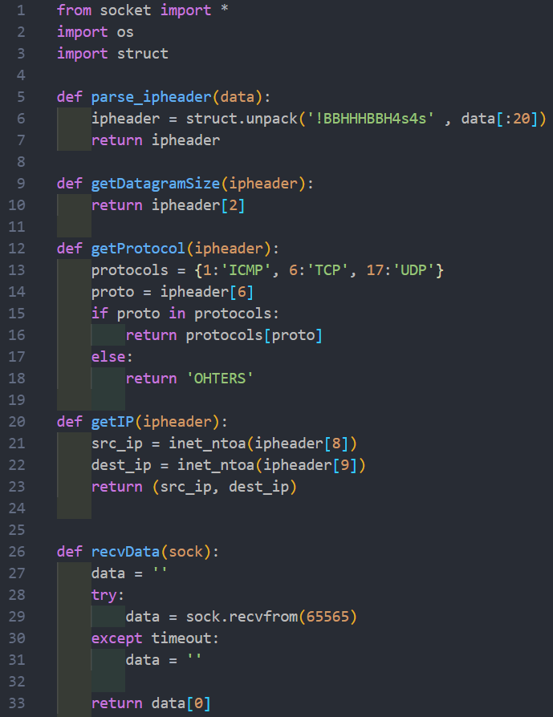
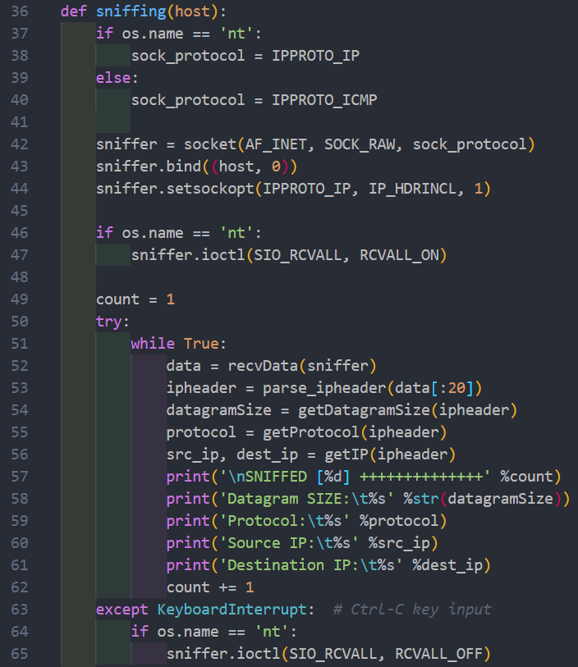
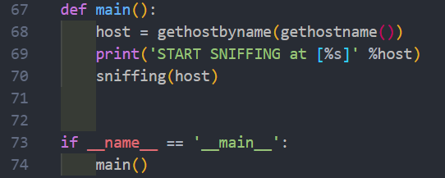
해킹 기법 구현 :
스니핑 – IP 헤더 스니퍼 구현하기 3
Notes:
트로이 목마 :

Slide 105
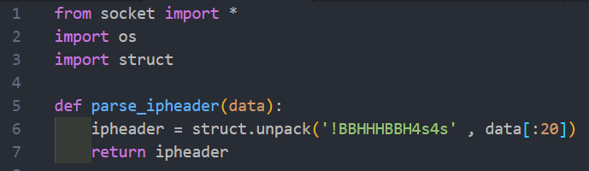
해킹 기법 구현 :
스니핑 – IP 헤더 스니퍼 구현하기 3
unpack() 을 사용하기 위해 struct 모듈을 import 한다.
struct.unpack(‘!BBHHHBBH4s4s’, data[:20]) 은 두 번째 인자를 첫 번째 인자인 포맷 문자열에 맞게 변환한 후 파이썬 튜플로 리턴한다.
!BBHHHBBH4s4s 의 의미는 네트워크 바이트 순서로 1, 1, 2, 2, 2, 1, 1, 2, 4, 4 바이트로 구분하라는 뜻이다.
Struct 모듈 포맷 문자 | 의미 | 크기(바이트)
! | 네트워크 바이트 순서 | -
B | unsigned char | 1
H | unsigned short | 2
4s | char[4] | 4
Notes:
트로이 목마 :

Slide 106
해킹 기법 구현 :
스니핑 – IP 헤더 스니퍼 구현하기 3
스니핑 – IP 헤더
!BBHHHBBH4s4s 의 의미는 네트워크 바이트 순서로 1, 1, 2, 2, 2, 1, 1, 2, 4, 4 바이트로 구분하라는 뜻이다.
Notes:
트로이 목마 :

Slide 107

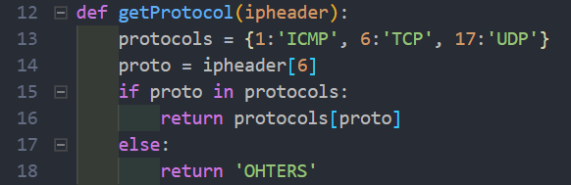
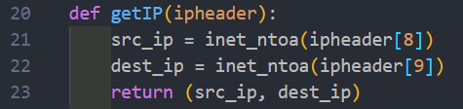
해킹 기법 구현 :
스니핑 – IP 헤더 스니퍼 구현하기 3
IP 데이터그램 크기를 추출하는 함수이다.
프로토콜은 ipheader 의 7 번째 값이다.
1이면 ICMP, 6이면 TCP, 17이면 UDP 를 의미한다.
ipheader[6] 의 값이 이 중에 하나이면 그에 해당하는 value 값을 반환하고 아니면 OTHERS 를 반환한다.
보내는 IP 주소와 목적지 IP 주소는 ipheader 의 9, 10번째 값이다. 하지만 이 값들은 123.123.234.345 형식으로 저장되어 있지 않고 바이트 문자열로 저장되어 있다. 바이트 문자열을 IP 주소 형식으로 변환하는 함수는 socket 모듈의 inet_ntoa() 이다.
Notes:
트로이 목마 :

Slide 108
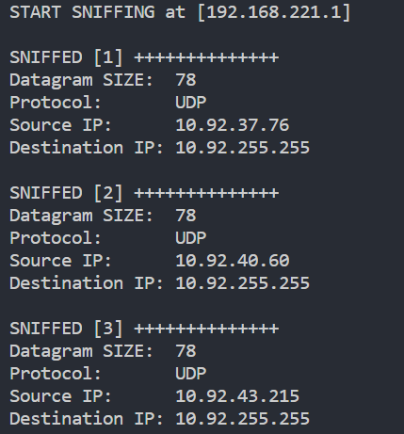
해킹 기법 구현 :
스니핑 – IP 헤더 스니퍼 구현하기 3
결과 화면은 이와 같다.
SNIFFED[1] 을 보면 IP 데이터그램의 크기가 125 바이트이며 프로토콜은 UDP 이고 보낸 IP 주소는 10.92.37.76 이며, 목적지 IP 주소는 10.92.255.255 이다.
일반적인 IP 주소는 이런 식으로 발급되지 않는다. 10으로 시작하는 IP 는 보통 내부에서만 사용 가능한 IP 주소이다. 공유기가 임의로 발급해 준 가짜 주소라고 생각하면 쉽다. 진짜 IP 주소는 공유기가 가지고 있다.
Notes:
트로이 목마 :

Slide 109
해킹 기법 구현 :
스니핑 – IP 헤더 스니퍼 구현하기 3
IP 헤더 스니퍼 구현하기 3 소스코드
from socket import *
import os
import struct
def parse_ipheader(data):
ipheader = struct.unpack('!BBHHHBBH4s4s' , data[:20])
return ipheader
def getDatagramSize(ipheader):
return ipheader[2]
def getProtocol(ipheader):
protocols = {1:'ICMP', 6:'TCP', 17:'UDP'}
proto = ipheader[6]
if proto in protocols:
return protocols[proto]
else:
return 'OHTERS'
def getIP(ipheader):
src_ip = inet_ntoa(ipheader[8])
dest_ip = inet_ntoa(ipheader[9])
return (src_ip, dest_ip)
def recvData(sock):
data = ''
try:
data = sock.recvfrom(65565)
except timeout:
data = ''
return data[0]
def sniffing(host):
if os.name == 'nt':
sock_protocol = IPPROTO_IP
else:
sock_protocol = IPPROTO_ICMP
sniffer = socket(AF_INET, SOCK_RAW, sock_protocol)
sniffer.bind((host, 0))
sniffer.setsockopt(IPPROTO_IP, IP_HDRINCL, 1)
if os.name == 'nt':
sniffer.ioctl(SIO_RCVALL, RCVALL_ON)
count = 1
try:
while True:
data = recvData(sniffer)
ipheader = parse_ipheader(data[:20])
datagramSize = getDatagramSize(ipheader)
protocol = getProtocol(ipheader)
src_ip, dest_ip = getIP(ipheader)
print('\nSNIFFED [%d] ++++++++++++++' %count)
print('Datagram SIZE:\t%s' %str(datagramSize))
print('Protocol:\t%s' %protocol)
print('Source IP:\t%s' %src_ip)
print('Destination IP:\t%s' %dest_ip)
count += 1
except KeyboardInterrupt: # Ctrl-C key input
if os.name == 'nt':
sniffer.ioctl(SIO_RCVALL, RCVALL_OFF)
def main():
host = gethostbyname(gethostname())
print('START SNIFFING at [%s]' %host)
sniffing(host)
if __name__ == '__main__':
main()
Notes:
트로이 목마 :

Slide 110
해킹 기법 구현 :
스니핑 – Scapy 설치하기
파이썬으로 구현된 ‘Scapy’ 라는 패키지를 이용하면 보다 쉽게 패킷을 스니핑하고 패킷을 조작할 수 있다.
https://github.com/phaethon/scapy
임의의 폴더에 압축을 푼다.
터미널 창을 열고 setup.py 가 있는 폴더로 이동한다.
다음의 명령으로 Scapy 를 빌드한다. python setup.py build
빌드가 끝나면 다음의 명령으로 Scapy 를 설치한다. python setup.py install
칼리 리눅스
sudo apt-get install python3-pip
sudo pip3 install scapy
Notes:
트로이 목마 :

Slide 111
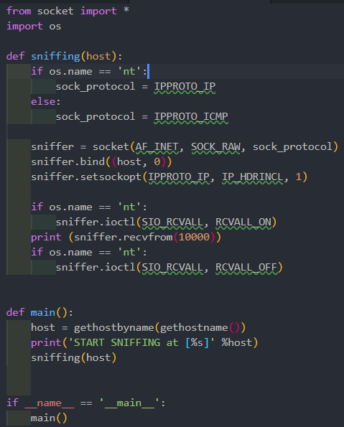


해킹 기법 구현 :
스니핑 – Scapy 설치하기
sniffer0.py 이 한 줄로 끝난다.
Notes:
트로이 목마 :

Slide 112
해킹 기법 구현 :
스니핑 – Scapy 설치하기
인자 | 설명
count | 패킷을 캡처하는 횟수를 지정함. 0이면 사용자가 중지할 때까지 캡처
store | 캡처한 패킷을 저장할지 말지 정함. 모니터링만 원하면 0으로 지정
prn | 캡처한 패킷을 처리하기 위한 함수를 지정. 인자는 캡처한 패킷임
filter | 원하는 패킷만 볼 수 있는 필터를 지정
timeout | 스니핑 수행 시간을 지정함. 시간 지나면 스니핑을 종료
iface | 네트워크 인터페이스를 지정함
sniffer0.py 이 한 줄로 끝난다.
Notes:
트로이 목마 :

Slide 113
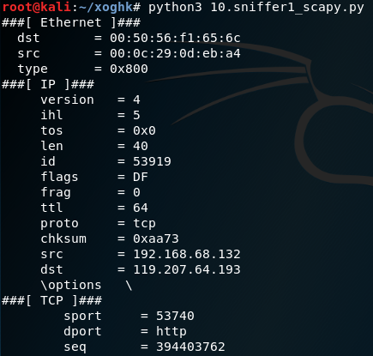
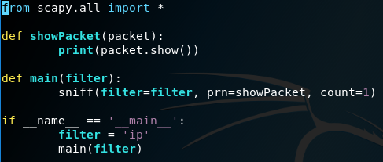
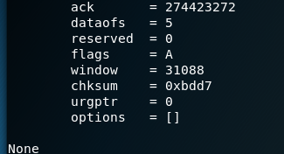
해킹 기법 구현 :
스니핑 – Scapy 설치하기
prn 에 입력될 함수는 showPacket 으로 지정
packet.show()는 캡처한 패킷을 사람이 알아볼 수 있는 정보로 변환해 준다.
Notes:
트로이 목마 :

Slide 114
해킹 기법 구현 :
스니핑 – Scapy 설치하기
구분 | 설명
packet | Sniff()가 캡처한 패킷. prn 인자로 지정된 함수의 인자로 전달함.
packet[0][1] | MAC 주소 계층
packet[0][1] | IP 계층. packet[IP] 로도 접근 가능함
packet[0][2] | TCP, UDP, ICMP 계층이다. packet[TCP], packet[UDP], packet[ICMP] 로 접근 가능함
송수신측이 서로 데이터를 주고받는 방식이 TCP이고, 수신측이 데이터를 보든 상관없이 송신측에서 데이터만 전달하면 되는 방식이 UDP이다. 즉 UDP는 수신측과 접속 절차를 거치지 않고 송신측에서 일방적으로 데이터를 보내는 방식이다.
Notes:
트로이 목마 :

Slide 115
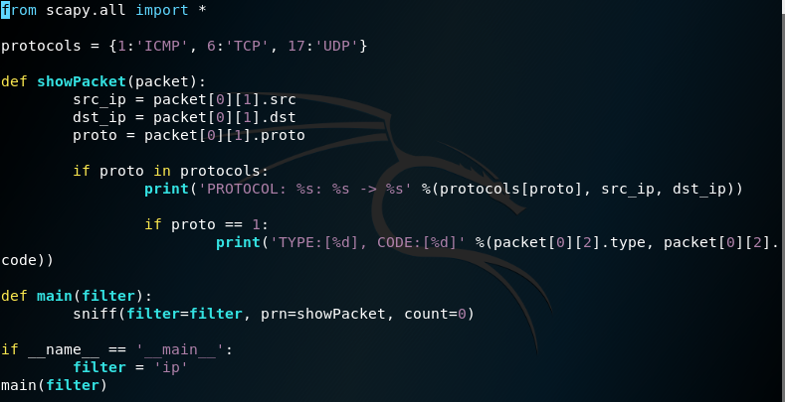
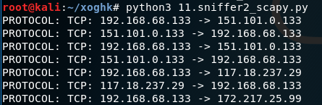
해킹 기법 구현 :
스니핑 – Scapy 설치하기
IP 헤더의 ihl, src, dst 값을 출력해보자
Notes:
트로이 목마 :

Slide 116
해킹 기법 구현 :
스니핑 – Scapy 설치하기
Scapy 가 제공하는 sniff()를 활용하면 보다 강력한 패킷 스니퍼를 정말 쉽게 구현할 수 있다.
Notes:
트로이 목마 :

Slide 117
해킹 기법 구현 :
스니핑 – 메시지 내용 가로채기
메시지 내용 가로채기
지금까지 IP 헤더를 분석하여 호스트 상태나 정보가 흐르는 방향 등에 대해 알아내는 방법을 살펴보았다.
이제 본격적으로 네트워크를 통해 전달되는 실제 정보를 가로채는 방법에 대해 살펴보자.
IP 헤더 분석을 통해 어디서 어디로 가야하는 정보인지 알 수 있으므로, 실제 내용만 가로채서 분석을 하면 시스템의 취약점이나 허점을 알아내는데 유용할 수 있다.
실제 메시지를 가로채서 효율적으로 분석하려면 분석을 원하는 메시지만 스니핑 하는 것이 좋다.
Notes:
트로이 목마 :

Slide 118
해킹 기법 구현 :
스니핑 – 메시지 내용 가로채기
공격자가 메일 내용을 가로채서 분석하고자 하는 경우를 예로 들어보자.
메일 서버로부터 오가는 정보만 추출하여 분석하는 것이 효율적이다. 메일 서버는 특정 포트를 통해 메일을 주고 받는다. 메일을 위한 프로토콜인 SMTP, POP3, IMAP 은 각각 25번, 110번, 143번 포트를 사용한다.
따라서 공격자는 TCP 포트 중 25, 110, 143번 포트로 오고 가는 정보를 스니핑 하여 분석하면 된다. 만약 웹을 통해 오가는 정보만 추출하여 분석하고자 한다면 80포트로 오고 가는 정보를 가로채면 된다.
Notes:
트로이 목마 :

Slide 119
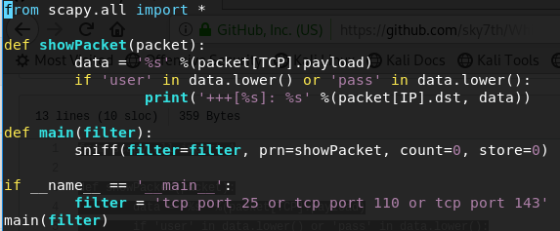
해킹 기법 구현 :
스니핑 – 메시지 내용 가로채기
3가지 포트들을 통해 오고 가는 TCP 정보만 가로채고 TCP를 통해 전송되는 메시지에 ‘user’나 ‘pass’라는 단어가 있으면 화면에 출력하는 코드이다.
Notes:
트로이 목마 :

Slide 120

해킹 기법 구현 :
스니핑 – 메시지 내용 가로채기
packet[TCP].payload 는 TCP 헤더를 제외한 실제 메시지를 추출한다. 이 메시지를 문자열로 변환하고, ‘user’나 ‘pass’라는 단어가 있으면, 서버 IP와 TCP 메시지를 화면에 출력한다.
sniff()에 프로토콜이 TCP이고 포트가 25, 110, 143번인 것만 스니핑 하도록 filter 인자로 전달한다.
메일 서버가 운영되는 서버 또는 메일 서버의 서브네트워크에 연결된 호스트에서 활용 가능하다.
Notes:
트로이 목마 :

Slide 121
해킹 기법 구현 :
스니핑 – 메시지 내용 가로채기
+++[211.155.13.155]: USER Ryan
+++[211.155.13.155]: PASS 12345
메일 서버로 송수신되는 정보가 암호화되어 있지 않을 경우 운이 좋으면 사용자 아이디 패스워드를 스니핑할 수 있다.
Notes:
트로이 목마 :

Slide 122
해킹 기법 구현 :
스니핑 – 스니핑 방어 대책
- 패킷 스니퍼가 설치될 수 없도록 네트워크 미디어에 대한 물리적 접근 제한
중요 정보에 대해 암호화 사용
ARP 스푸핑 방지를 위해 정적 IP와 정적 ARP 테이블을 사용
ARP 캐시에 게이트웨이 영구 MAC 주소 설정
SSH 나 SCP, SSL 등과 같은 암호화 세션 사용
승인된 사용자로 네트워크 제한이 가능하다면 스니핑 도구가 패킷을 감지하지 못하도록 브로드캐스트 기능 OFF
Notes:
트로이 목마 :

Slide 123
Thank
You
감사합니다. 알려진 평문

